Slide 1
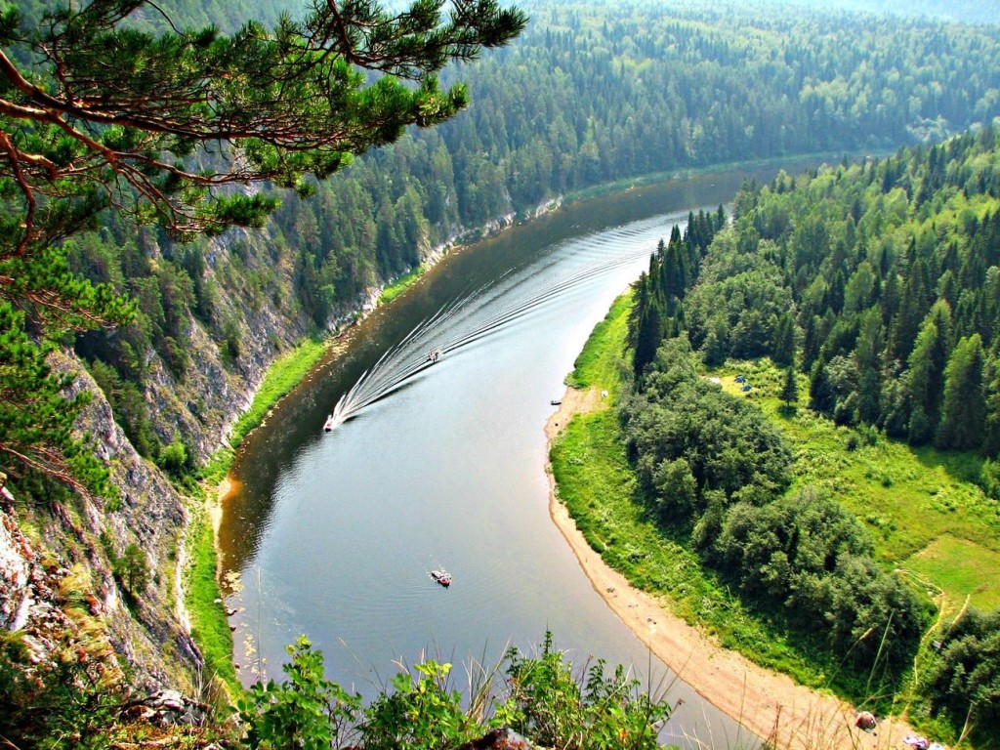
Проект по нравственно-патриотическому воспитанию в старшей группе
«Моя Родина –Россия»
МБДОУ детский сад №286
Воспитатель: Дресвянкина Е.М.
и воспитанники группы №5
Екатеринбург, 2021 год

Slide 2
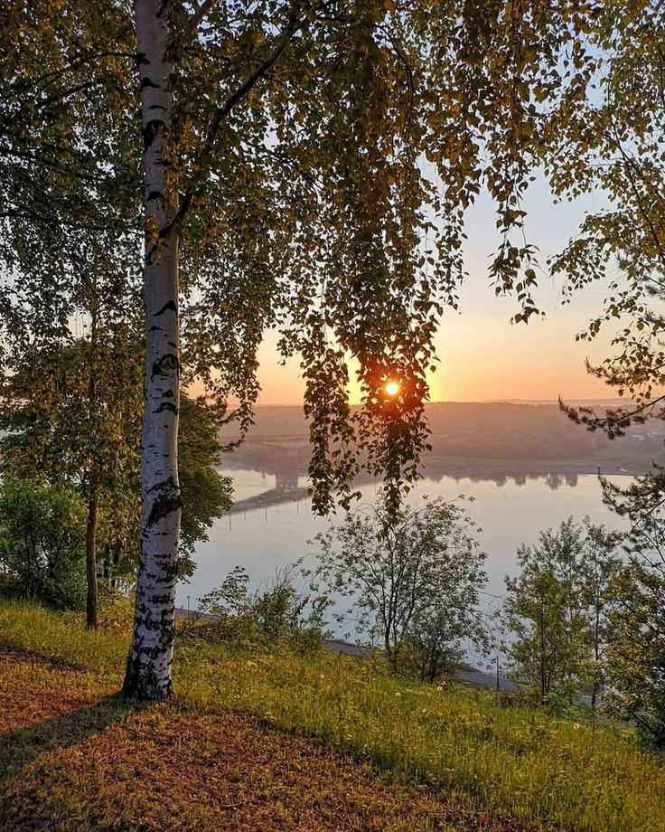
Нет края на свете красивей,
Нет Родины в мире светлей!
Россия, Россия, Россия-
Что может быть сердцу милей?
В. Гудимов

Slide 3
Цель проекта: Формирование у детей патриотических качеств к своему городу и стране. Задачи проекта: -расширять представления детей о родной стране; -вызвать интерес к истории и культуре родной страны; -закрепить знания о символах страны- флаг, герб, гимн; -познакомить детей с географией страны, показать её расположение на карте и глобусе; -рассказать детям о людях, прославивших Россию и познакомить с историей праздника «День народного единства», а также дать представление о том что Россия- огромная многонациональная страна; -воспитывать чувство гордости за свою страну и любви к ней; -привлечение родителей в исследовательский проект- совместный сбор материалов -расширит познавательный интерес у детей к географии нашей страны, к здоровому образу жизни, а также любовь и уважение к семейным традициям.

Slide 4
Планируемые результаты: -ребенок знает, что Россия-это огромная многонациональная страна; -имеет представление о государственных символах, а также о празднике «День народного единства» -умеет находить на карте, глобусе свою страну; -знает, что Москва- столица России; -проявляет интерес к русскому народному творчеству (загадки, пословицы, сказки); -имеет представления о традициях своей семьи, проявляет чувство гордости, любви и уважения к своей семье.

Slide 5
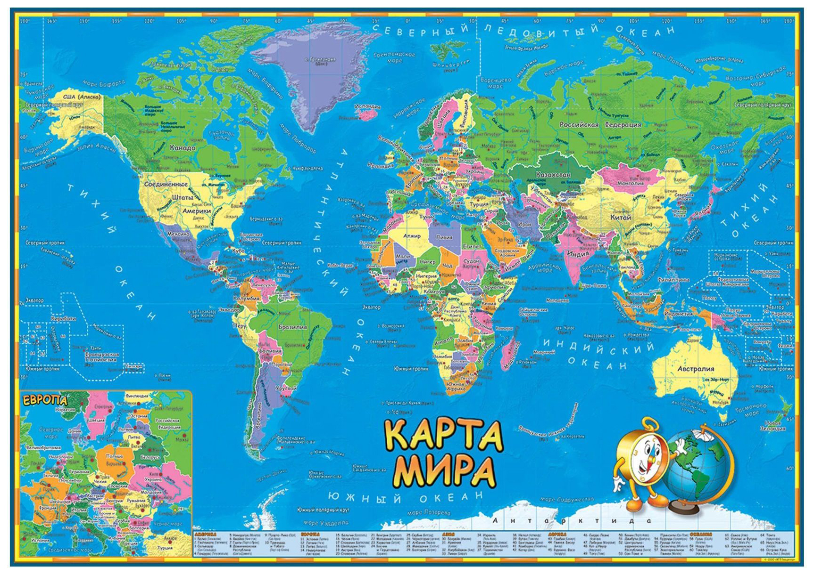

Slide 6
Государственные символы Российской Федерации.

Slide 7
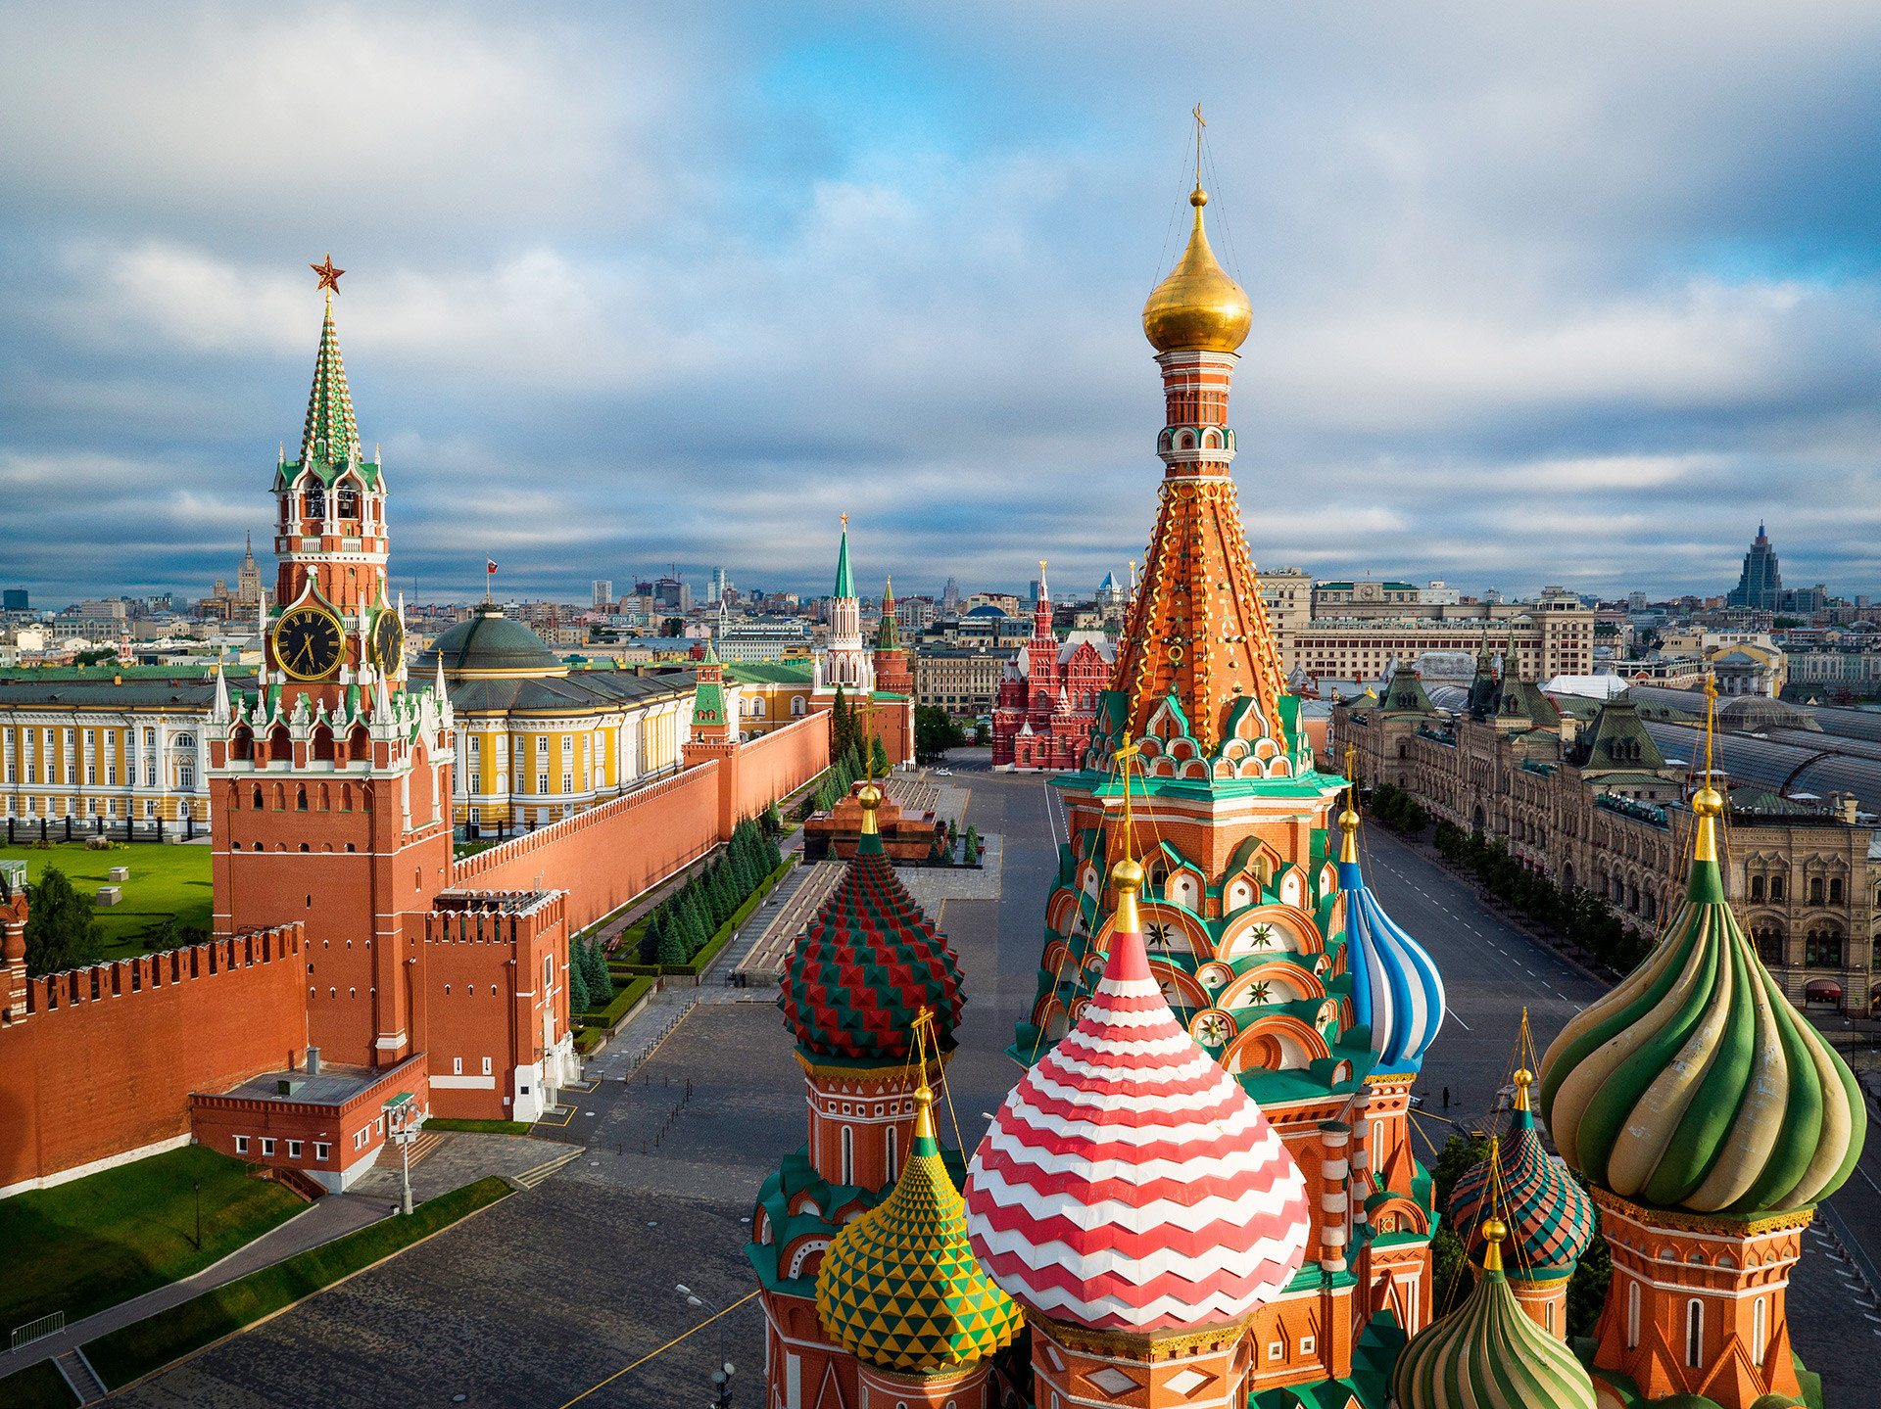
Москва –столица Российской Федерации

Slide 8
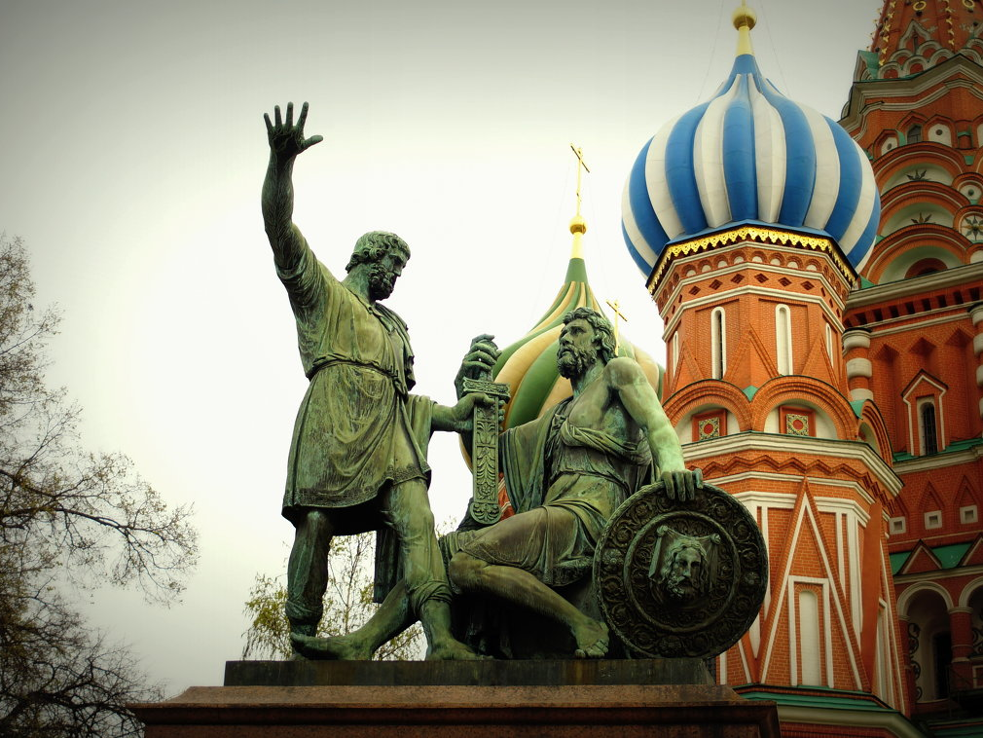
Памятник Кузьме Минину и Дмитрию Пожарскому
Первый крупный скульптурный памятник в Москве. Был создан по проекту архитектора Ивана Мартоса в 1818 году.

Slide 9
День народного единства отмечается в России ежегодно 4 ноября. Этот праздник был учрежден в память о событиях 1612 года, когда народное ополчение под предводительством Кузьмы Минина и Дмитрия Пожарского освободило Москву от польских интервентов.

Slide 10
Россия - многонациональная страна, на территории которой проживает около 200 народов.
Дружба народов- сила страны

Slide 11
Неофициальные символы страны рассказывают детям об истории, культуре, быте, традициях страны

Slide 12
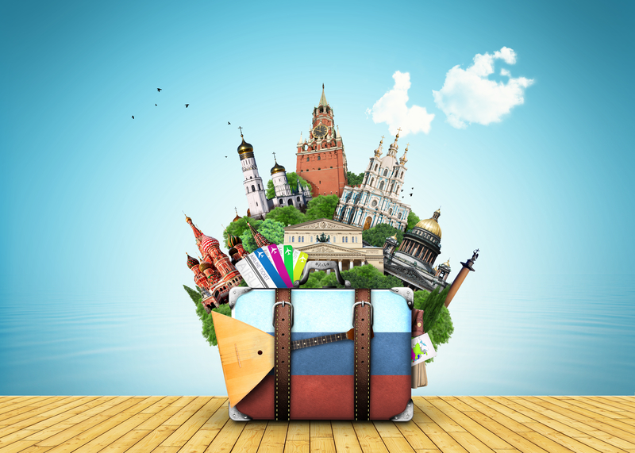
Путешествия с семьей по родному краю приносят радость, а также способствуют укреплению семейных отношений и традиций.
Путешествуй с удовольствием - узнавай свою страну.

Slide 13
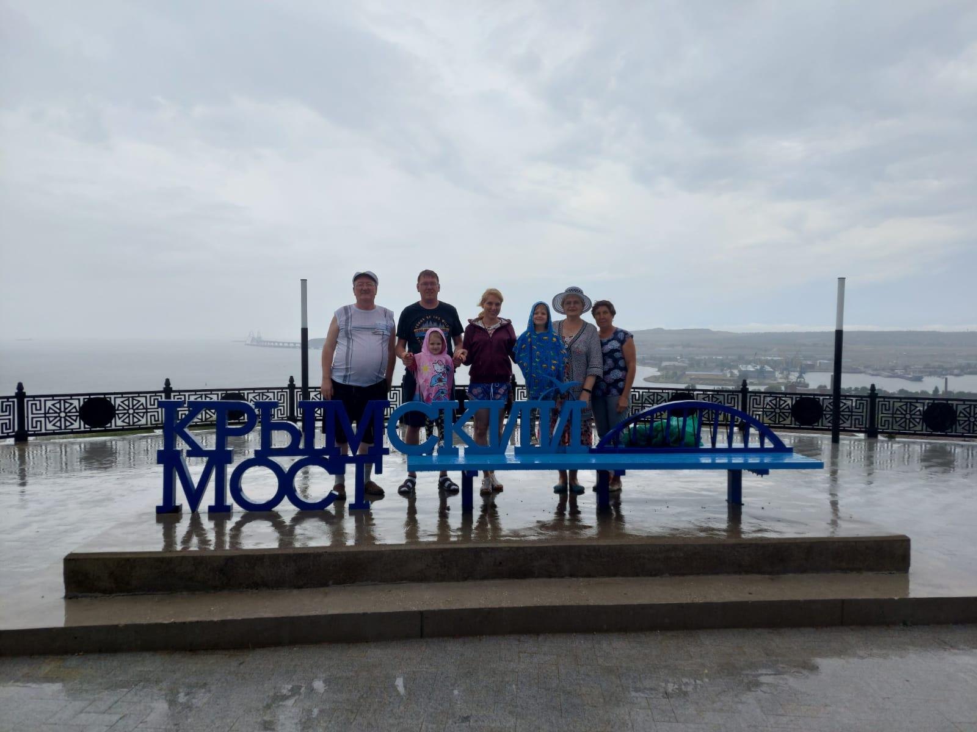
Путешествие на Крымский полуостров.

Slide 14
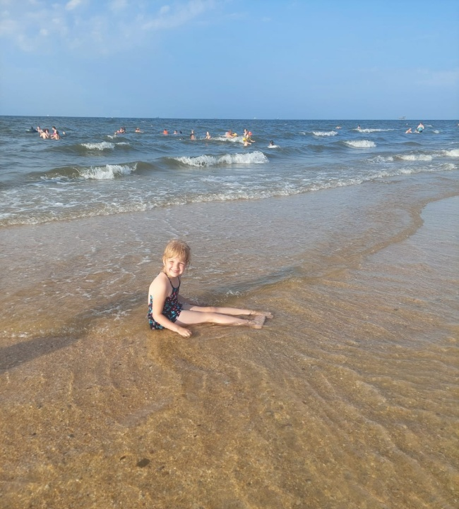
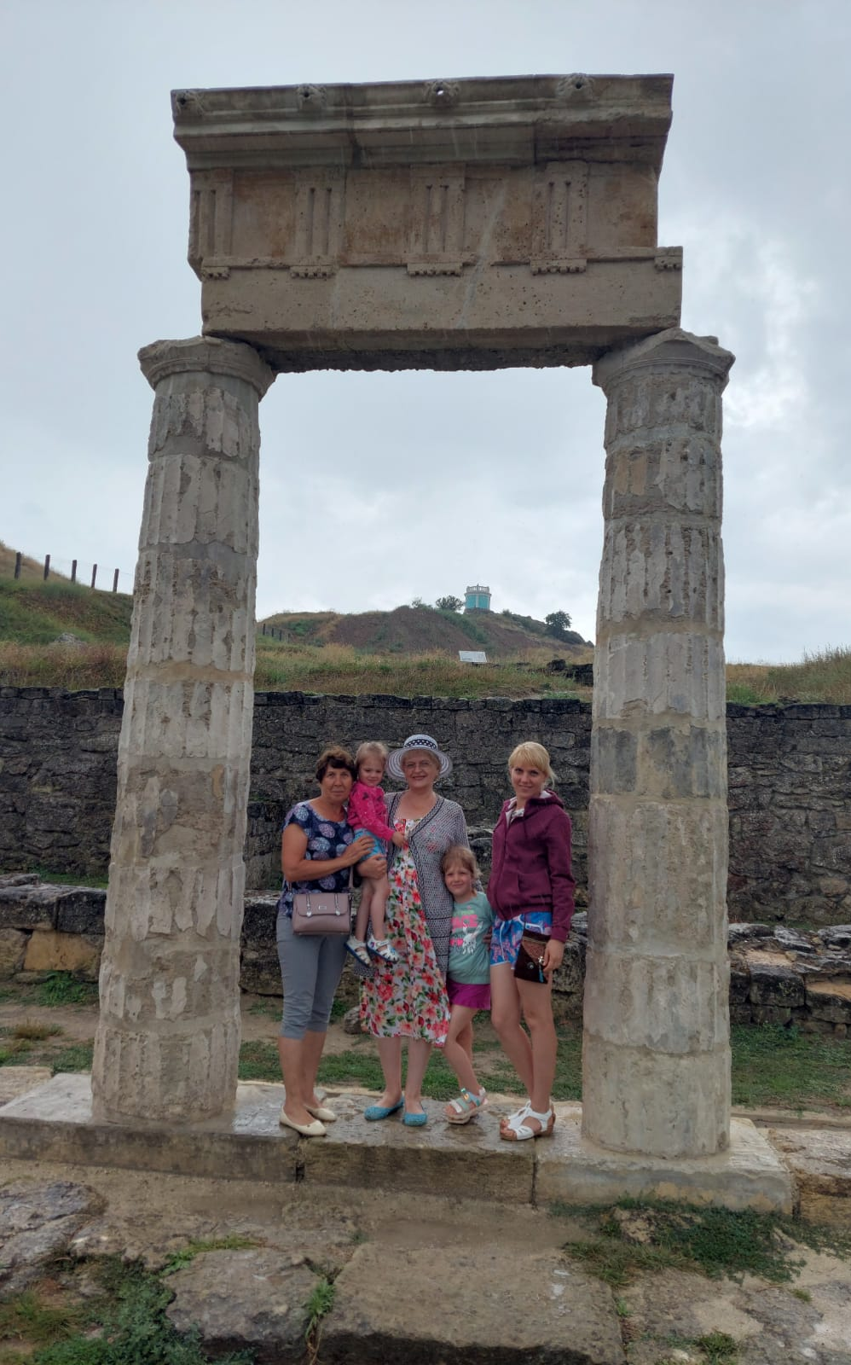
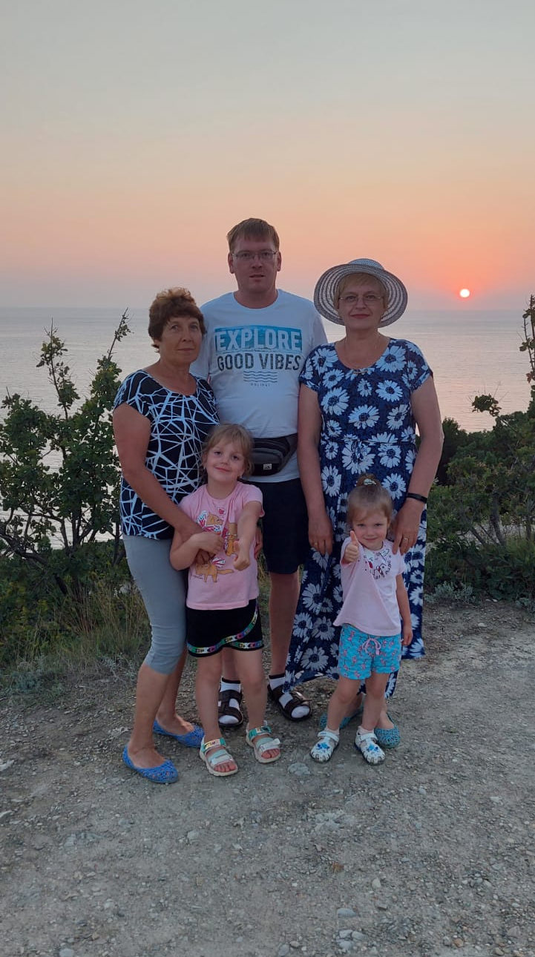
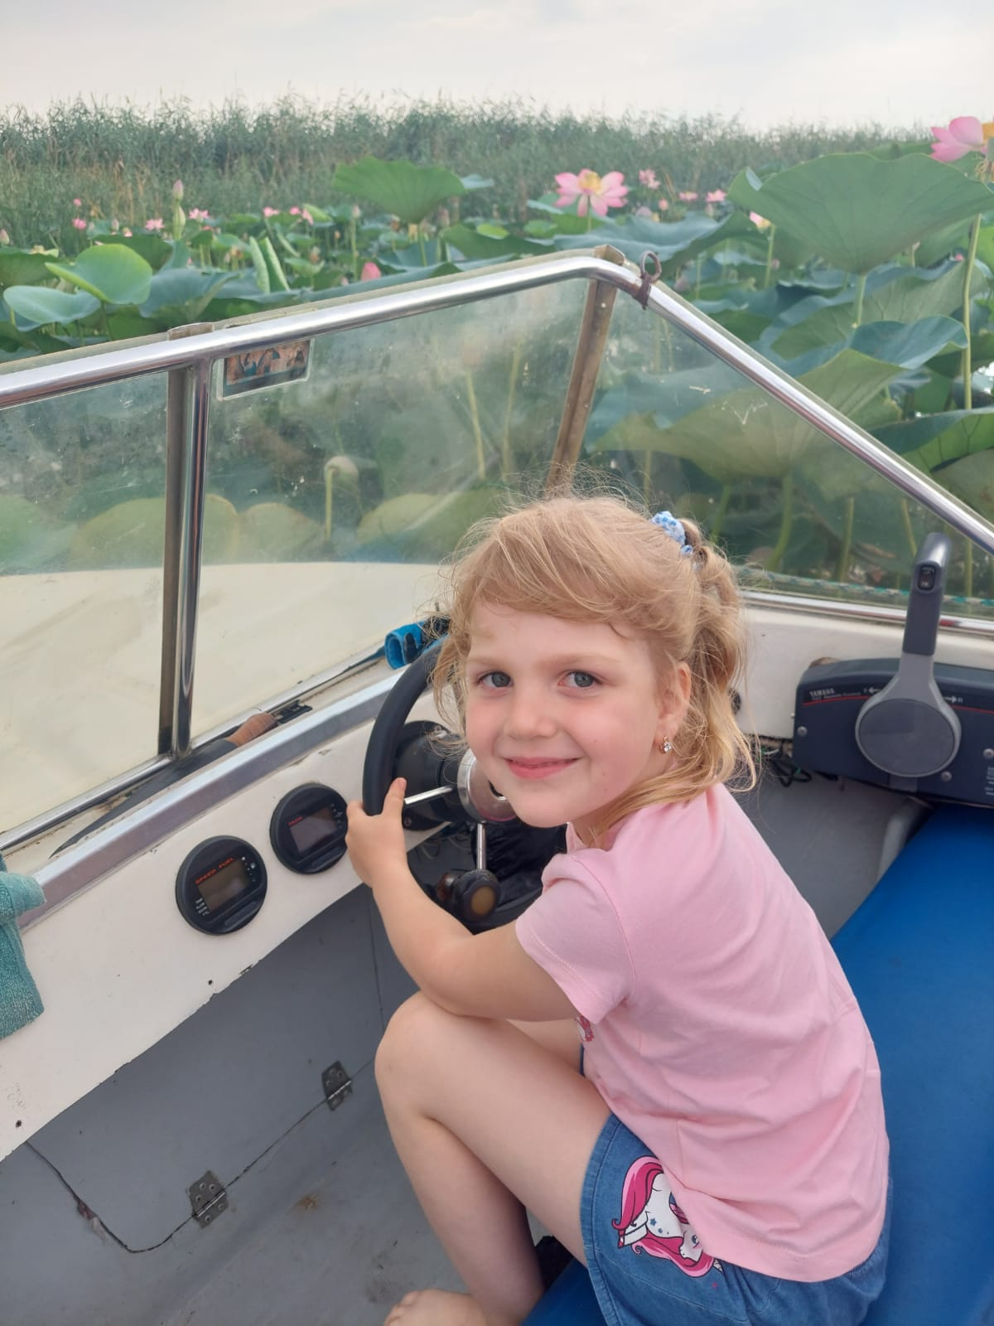

Slide 15
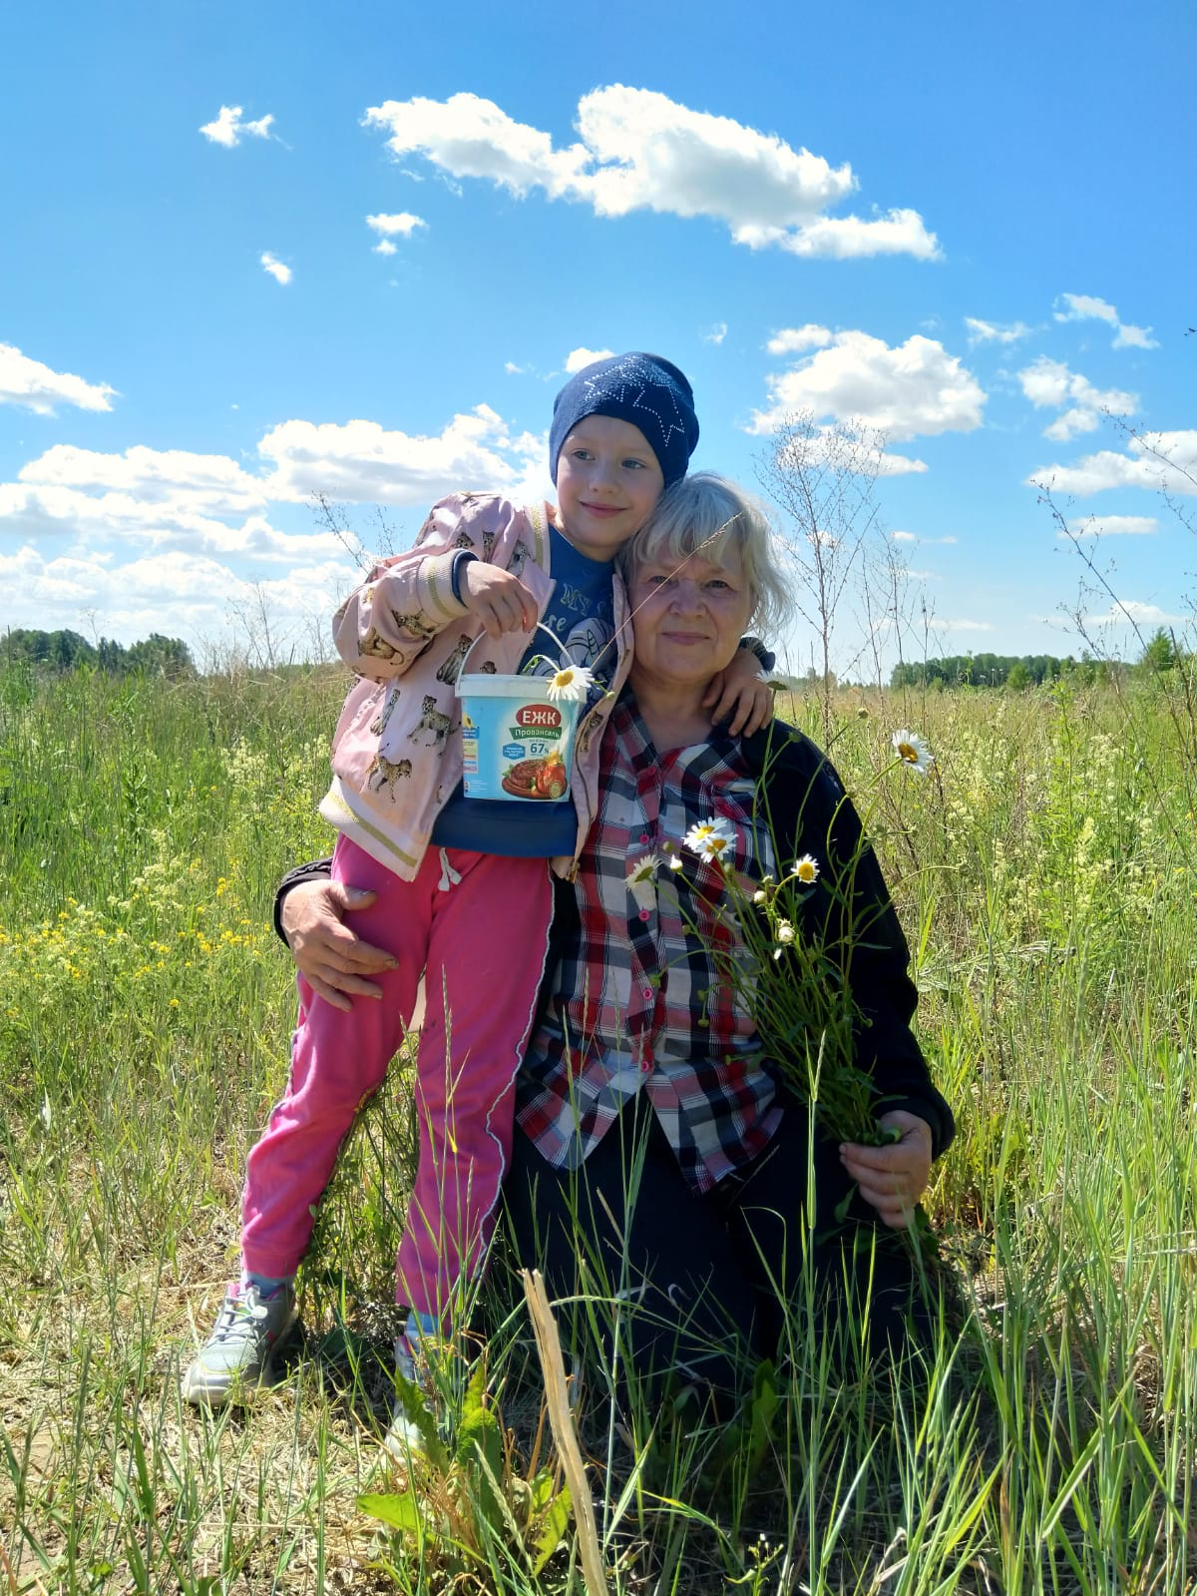
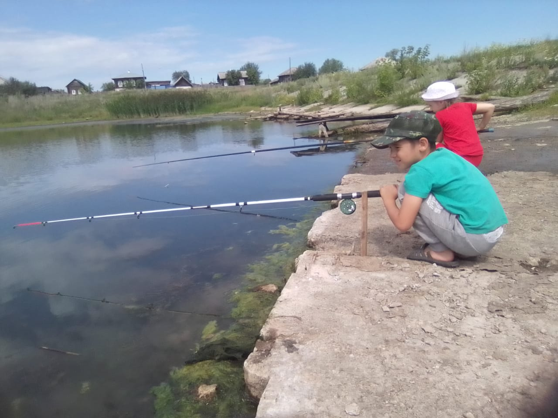
Деревенские каникулы, деревня Новая

Slide 16
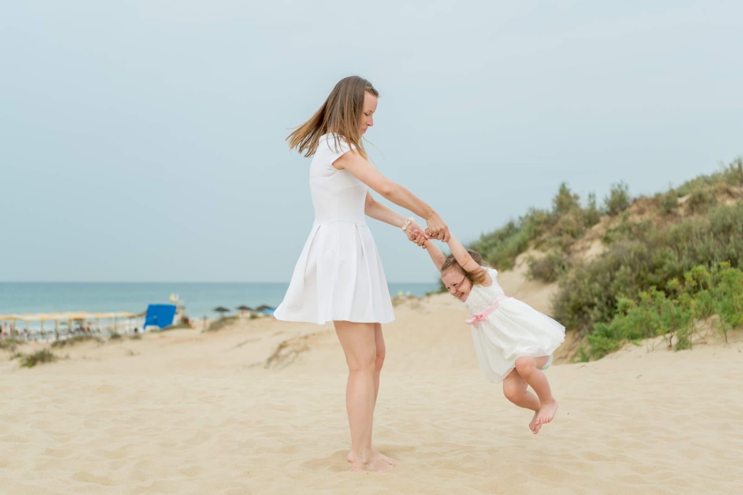
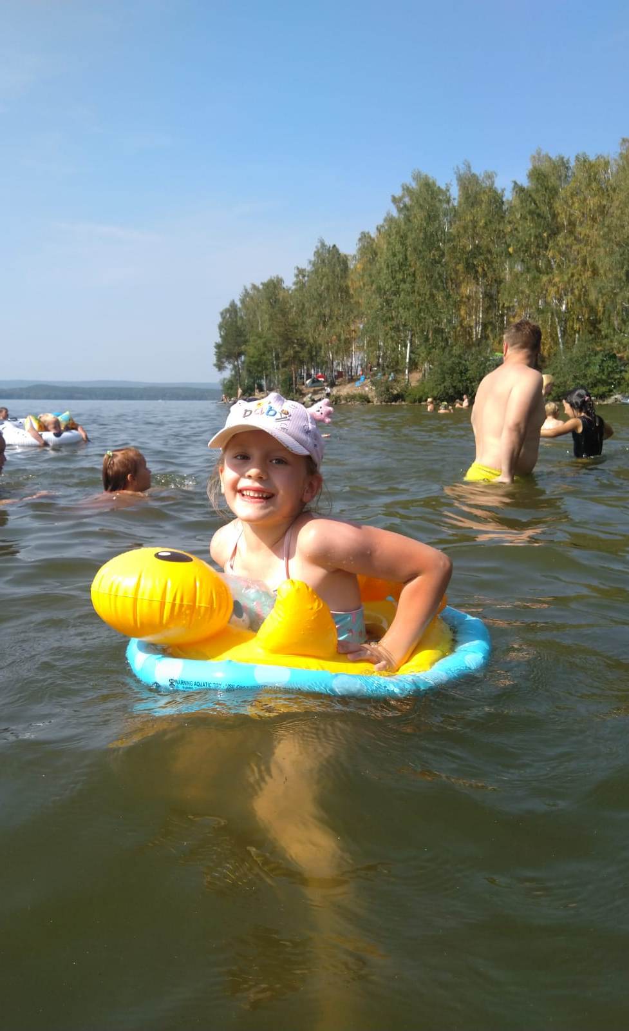
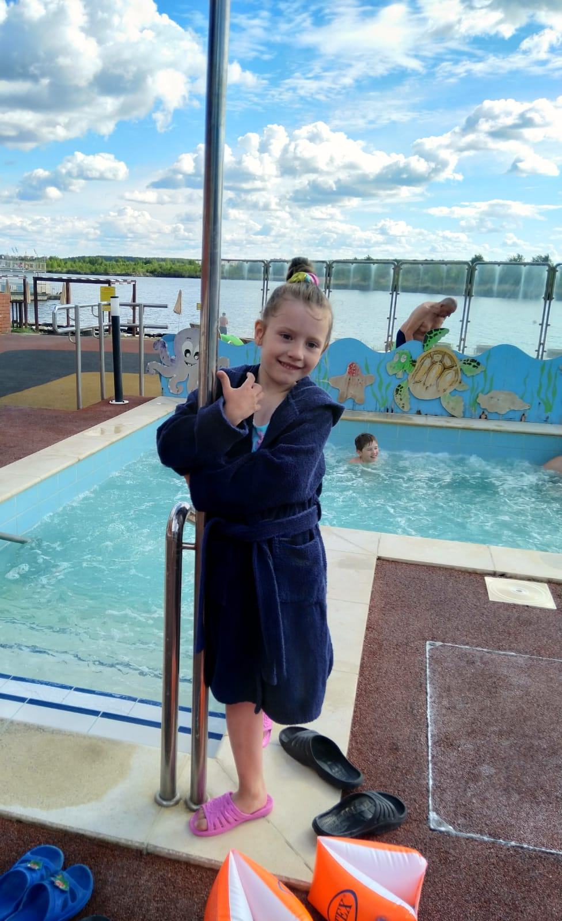
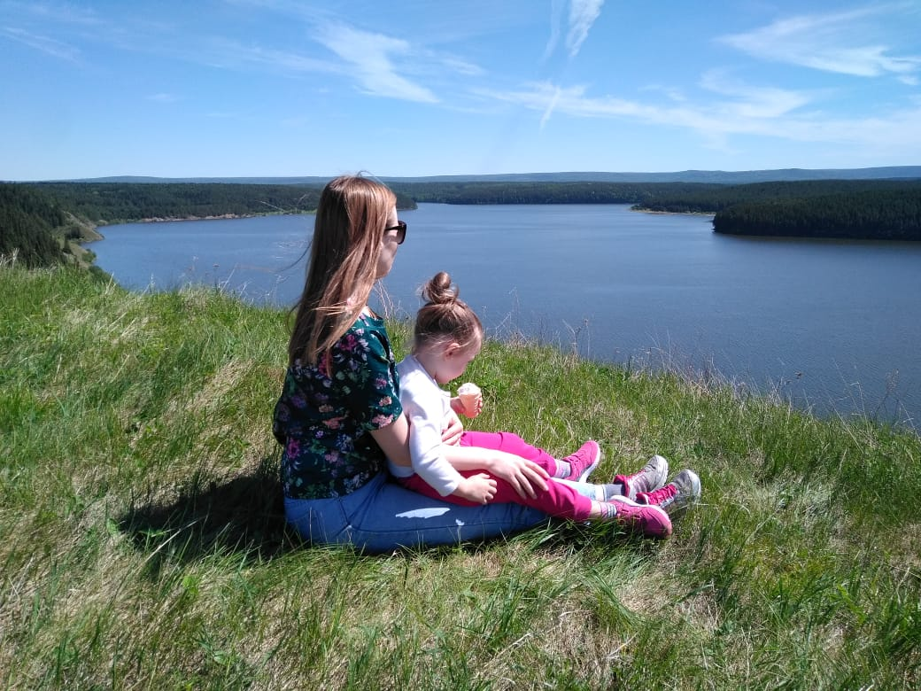
Озеро Балтым, Свердловская область
г.Анапа
Горячие источники, г.Тюмень
Михайловское водохранилище

Slide 17
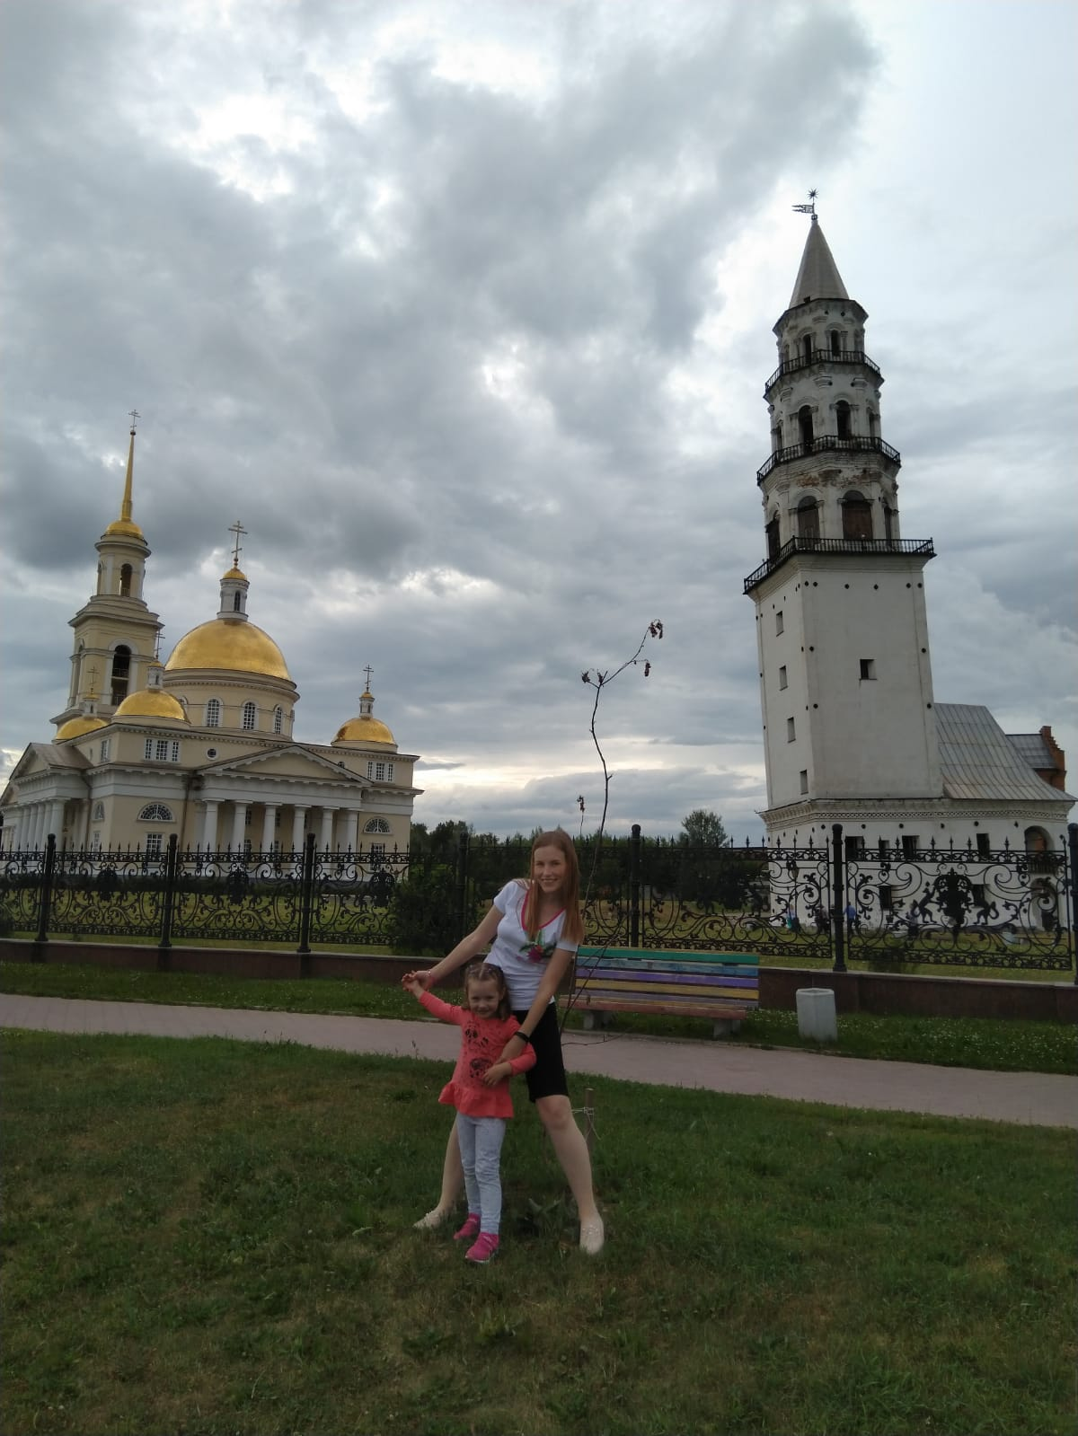
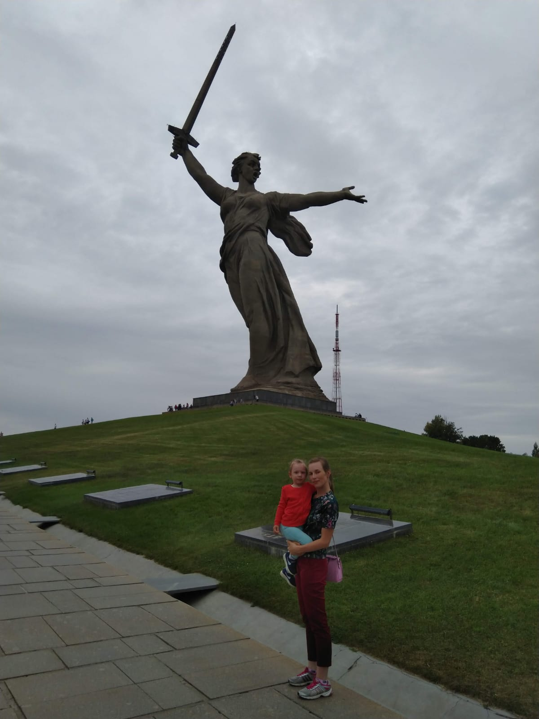
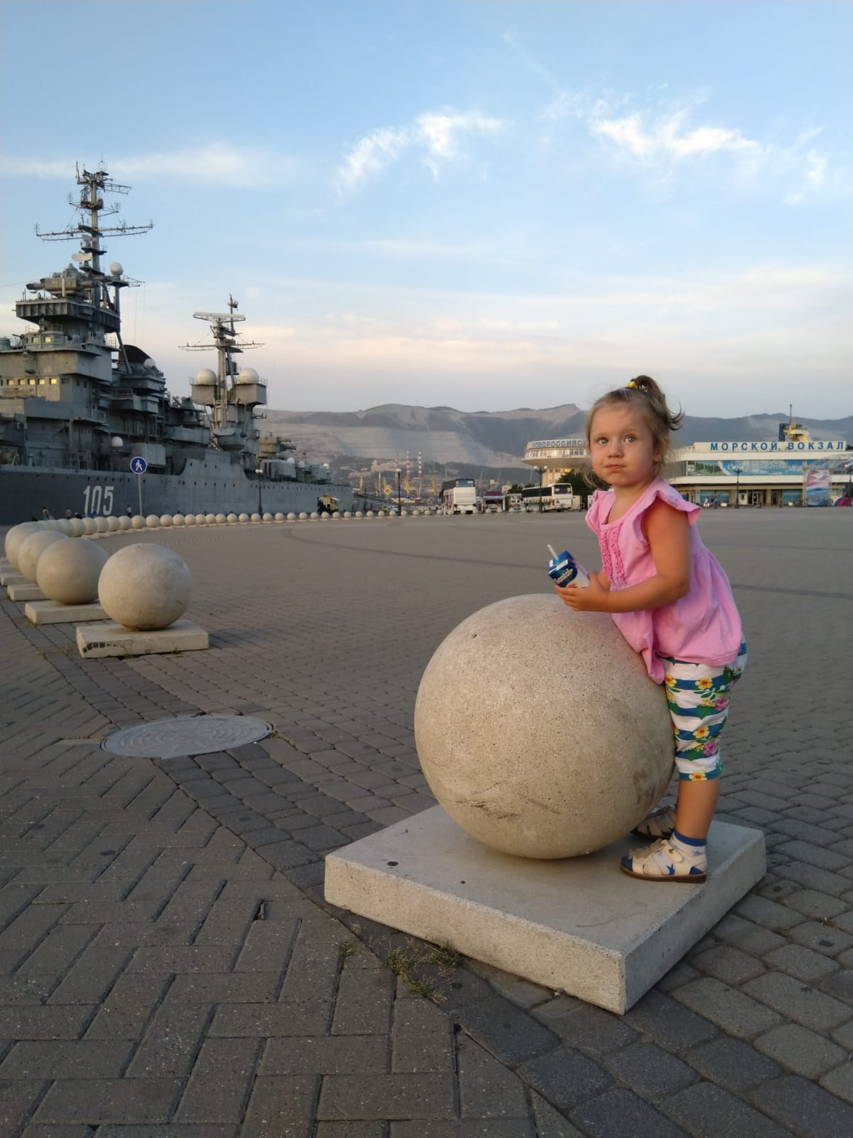
г. Невьянск
г.Волгоград
г.Новороссийск

Slide 18
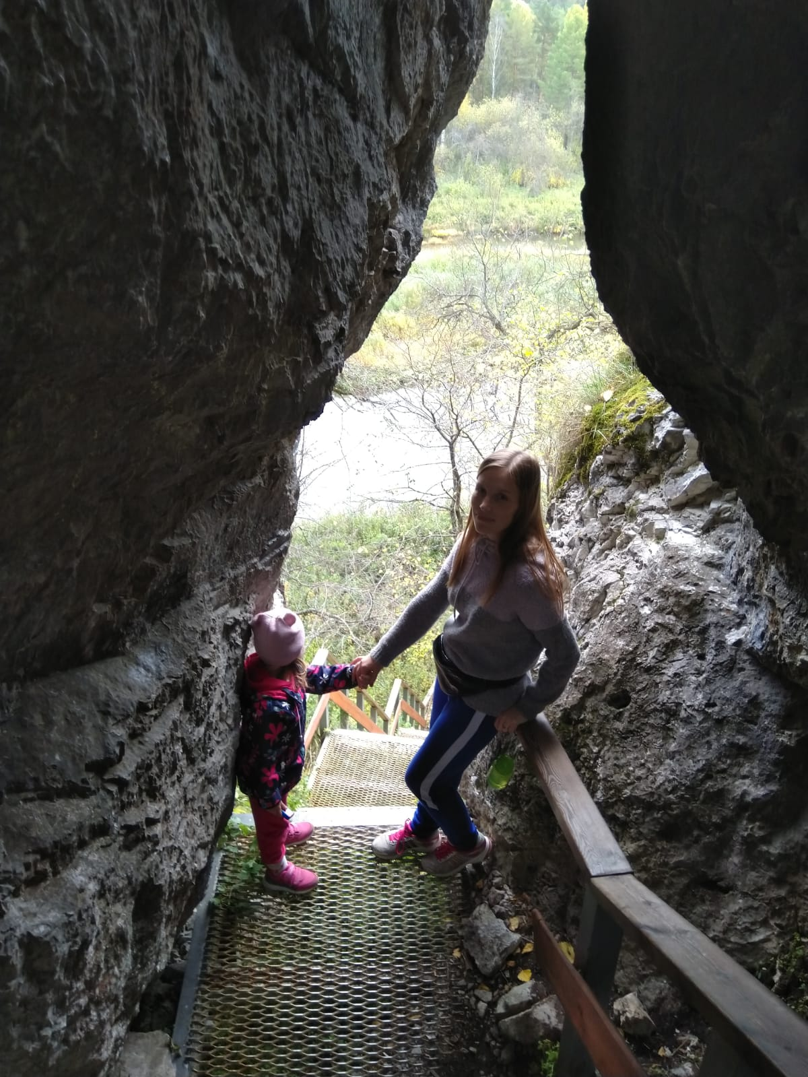
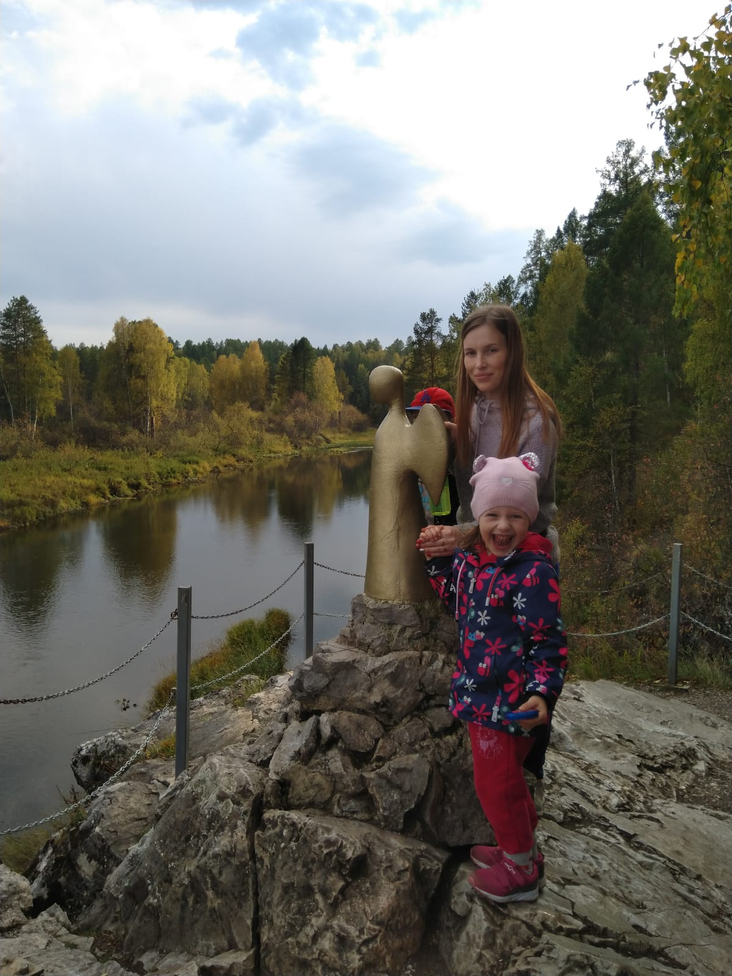
Природный парк «Оленьи ручьи», Свердловская область

Slide 19
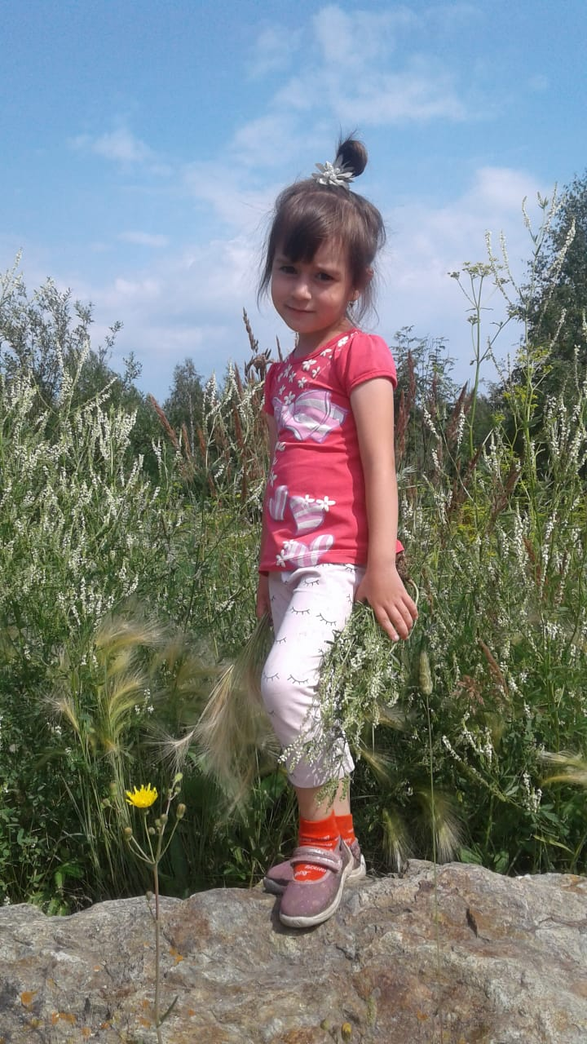
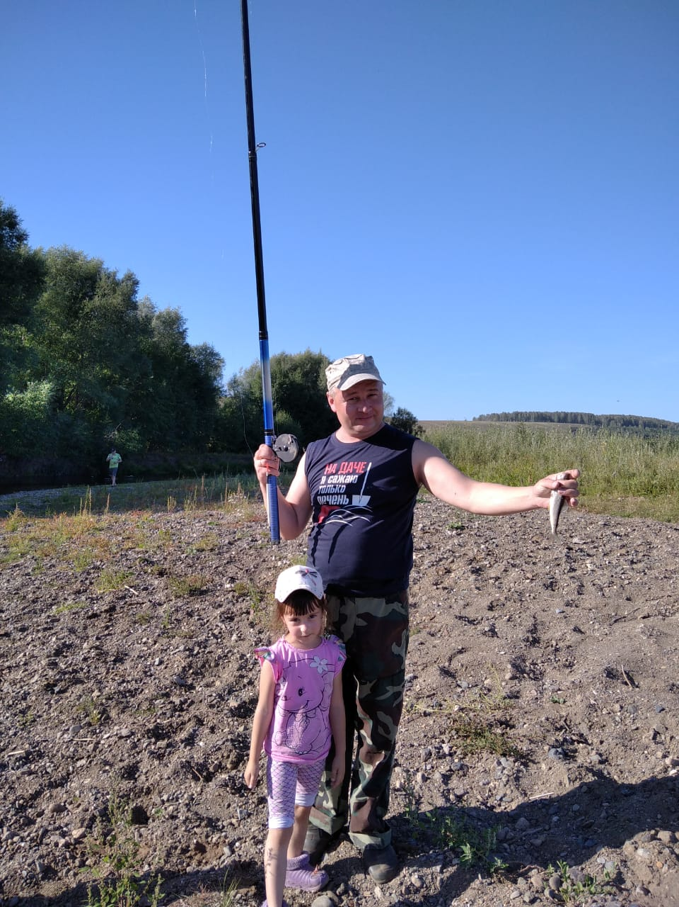
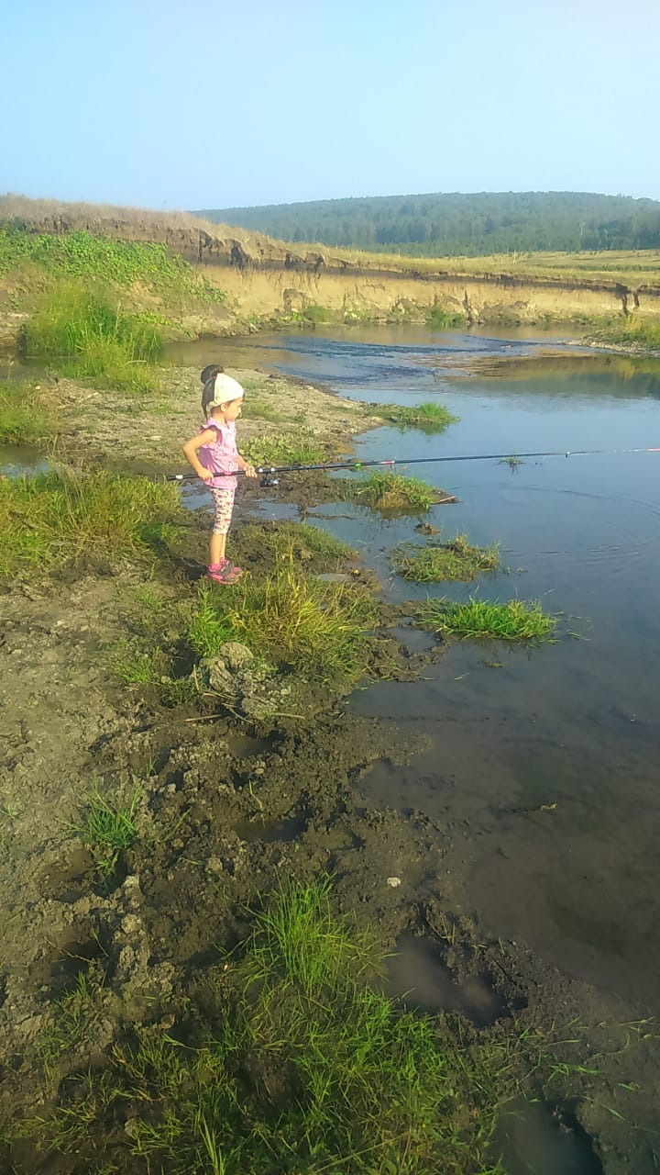
Рыбалка в Башкирии, река Ик
Прогулка по родным просторам Свердловской области

Slide 20
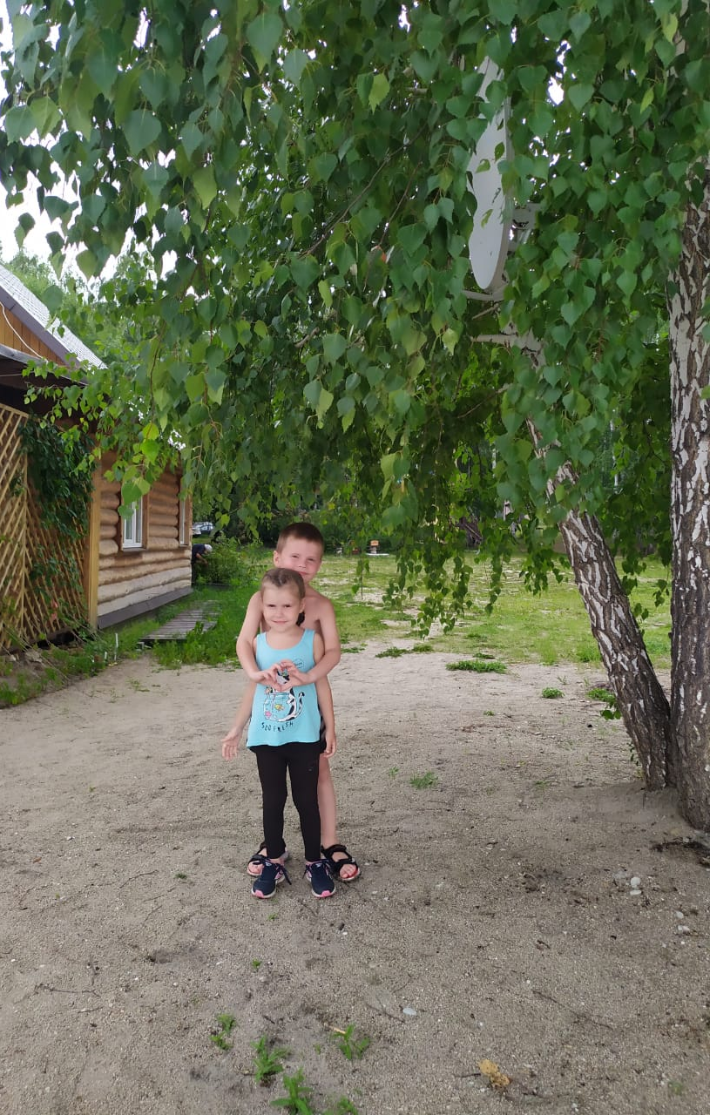
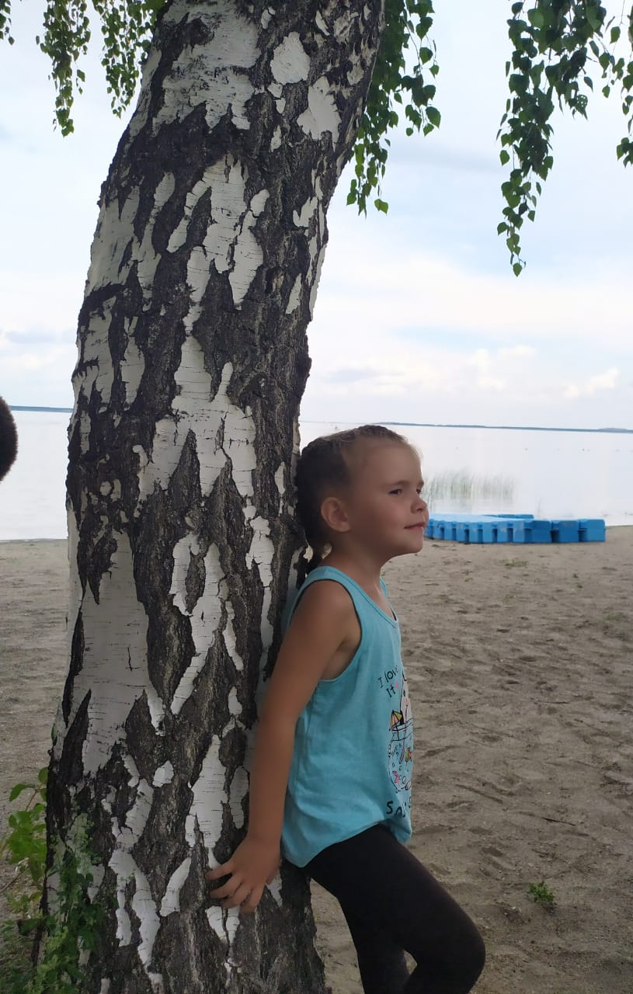
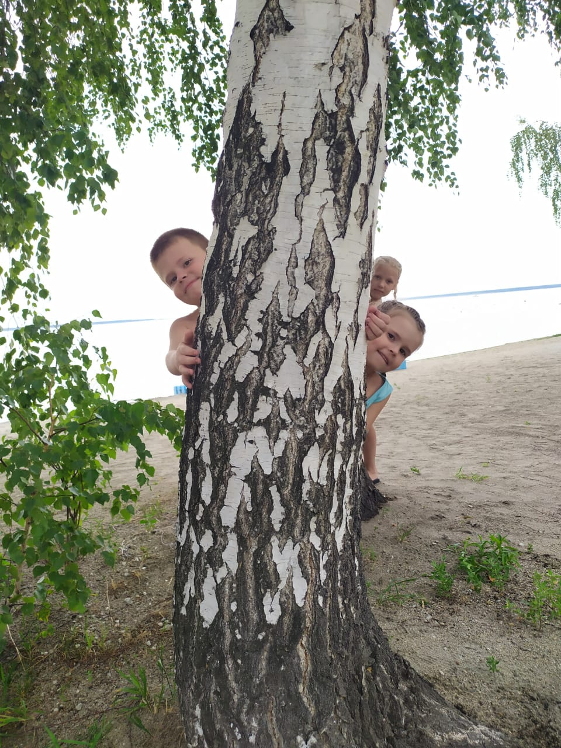
Путешествие по Челябинской области, озеро Калды

Slide 21
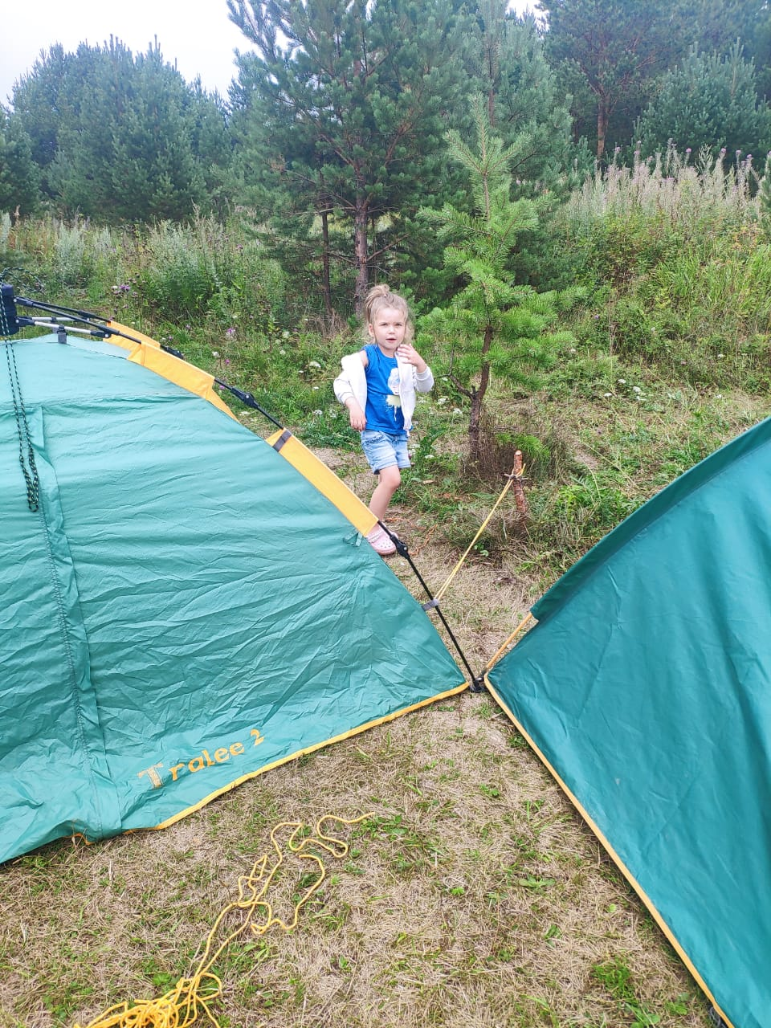
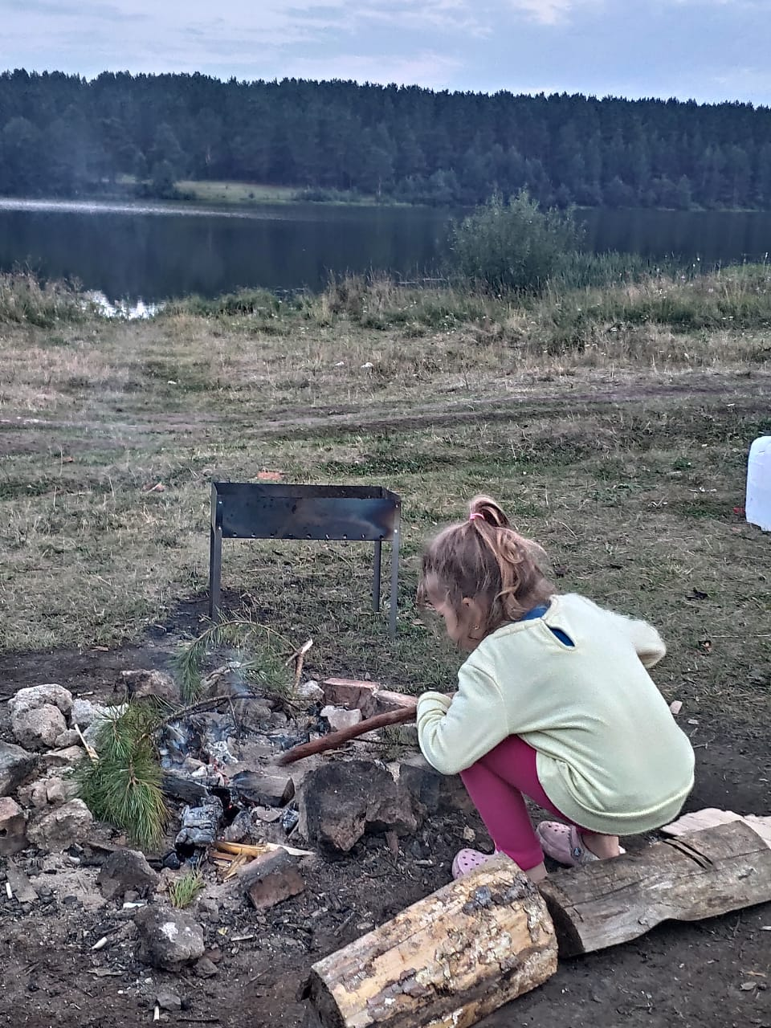
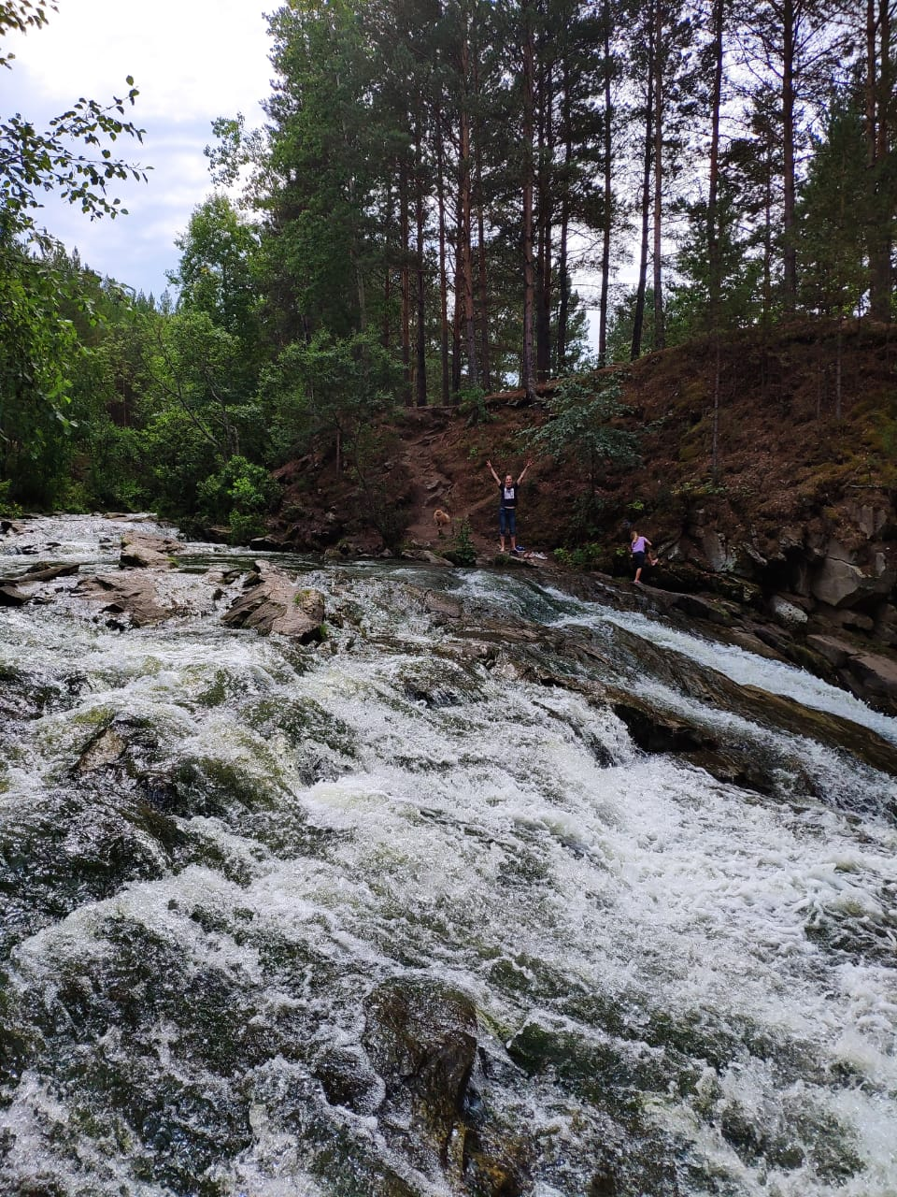
Поход на Южаковские водопады

Slide 22
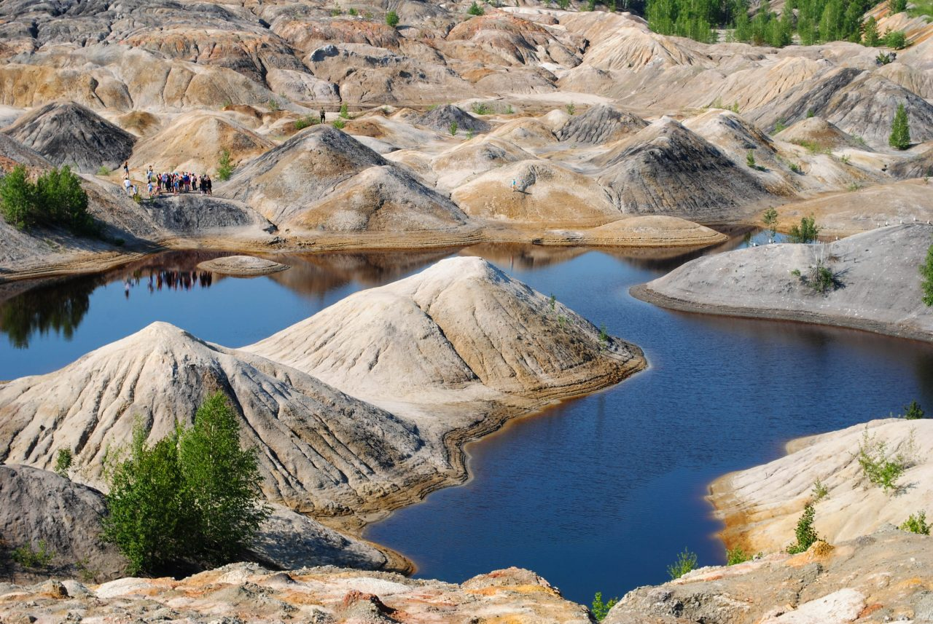
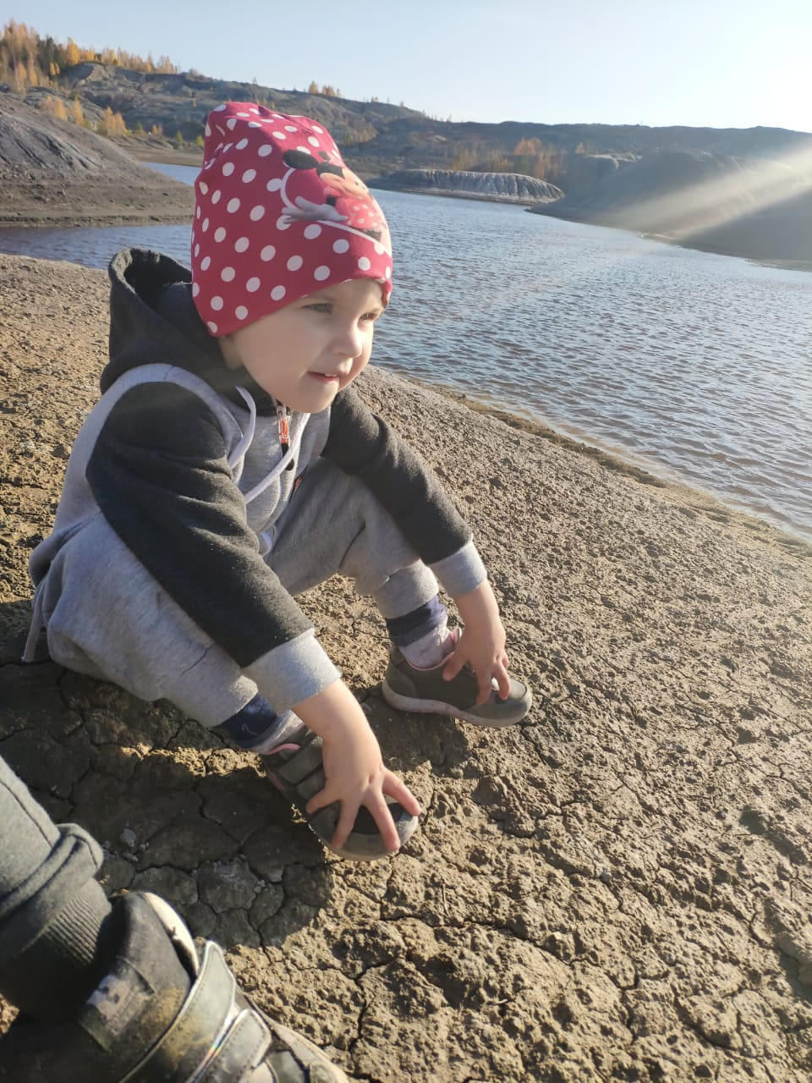
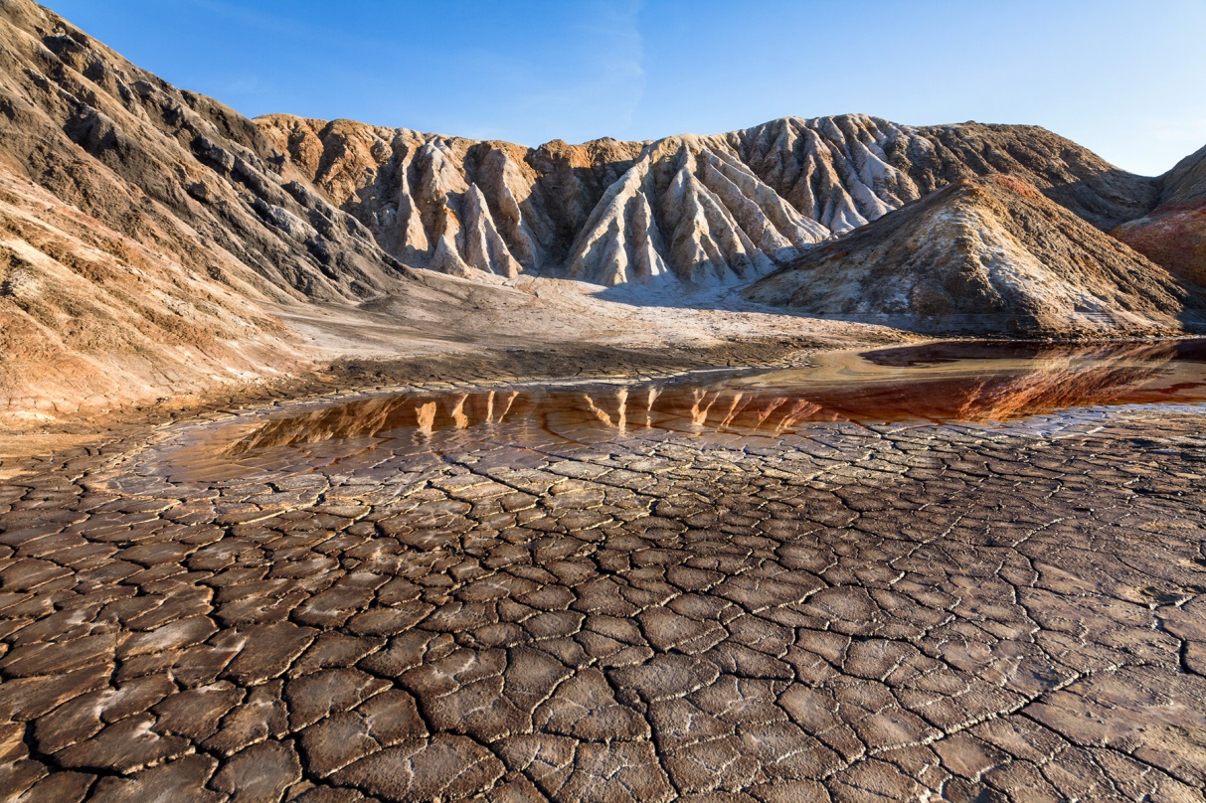
Богдановичские глиняные карьеры
или
Уральский марс

Slide 23
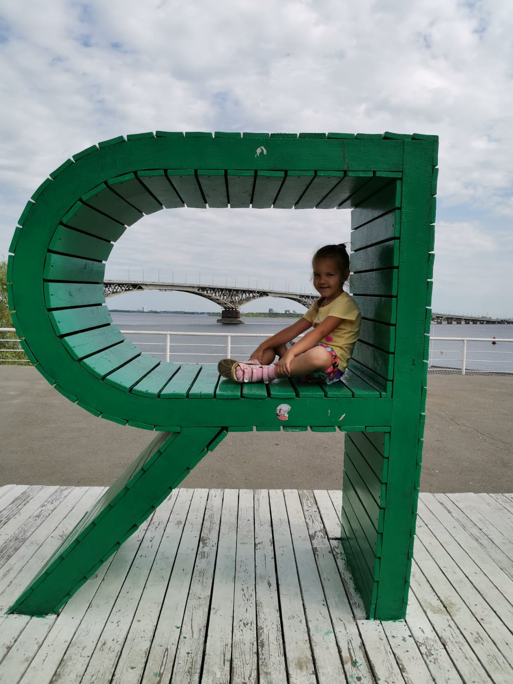
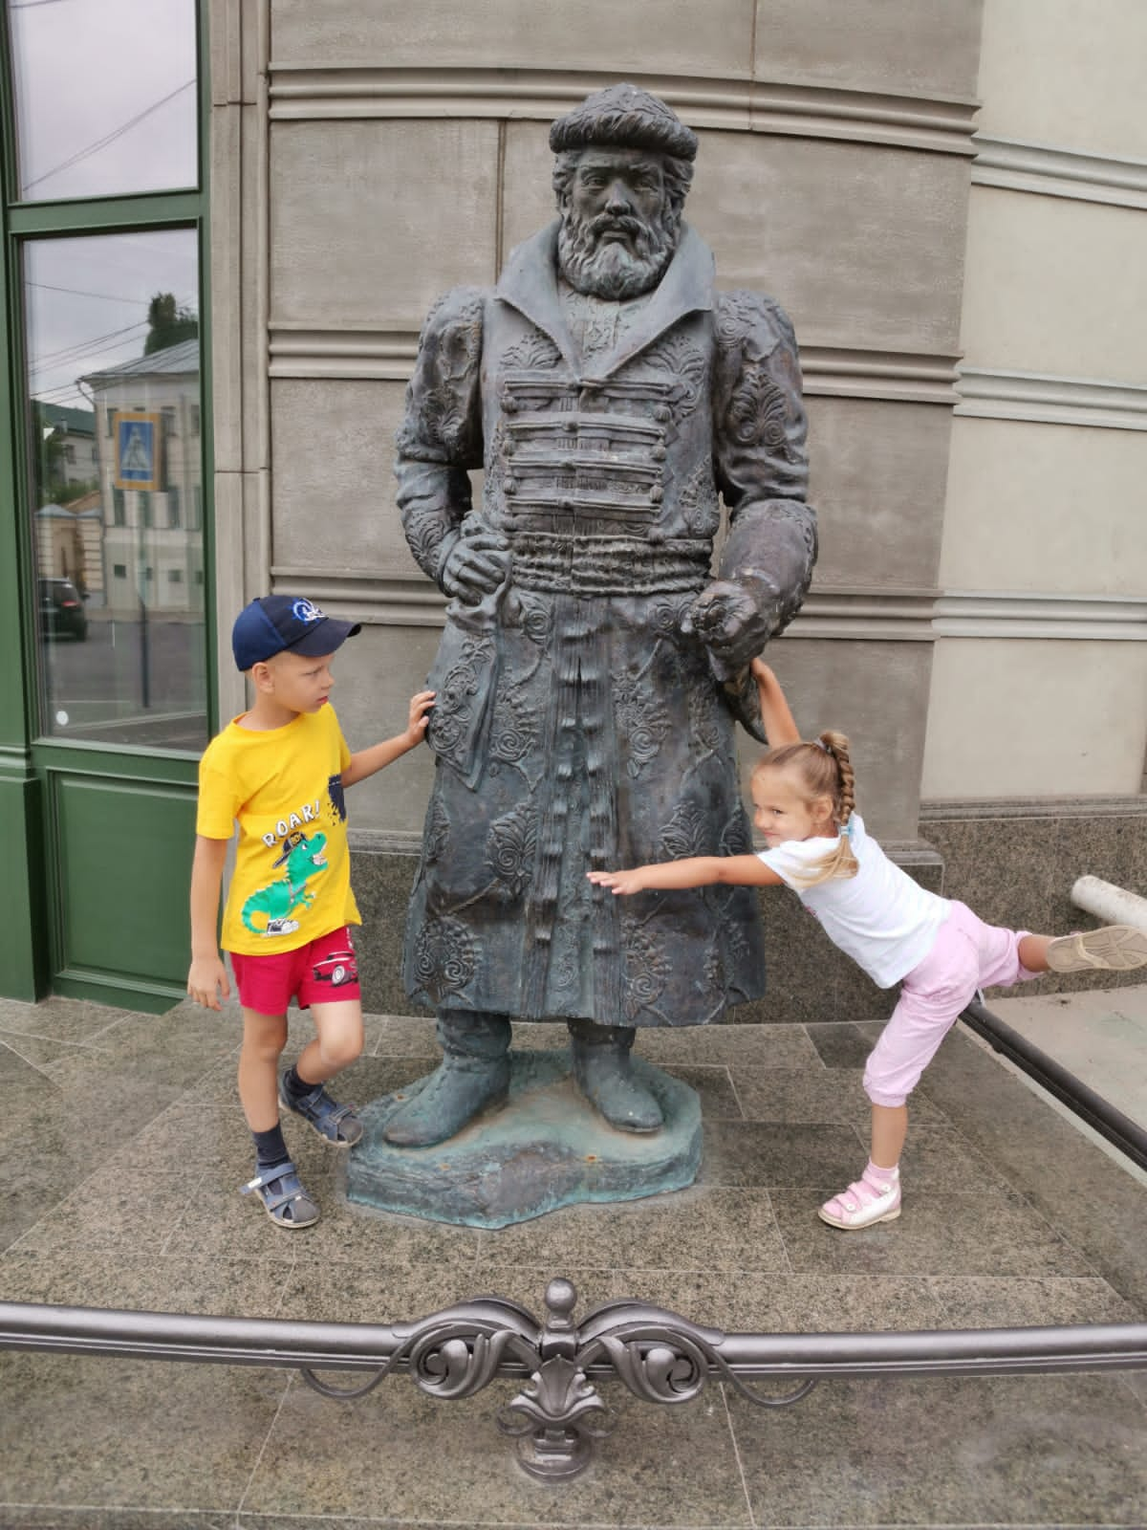
Путешествия по г.Саратову

Slide 24
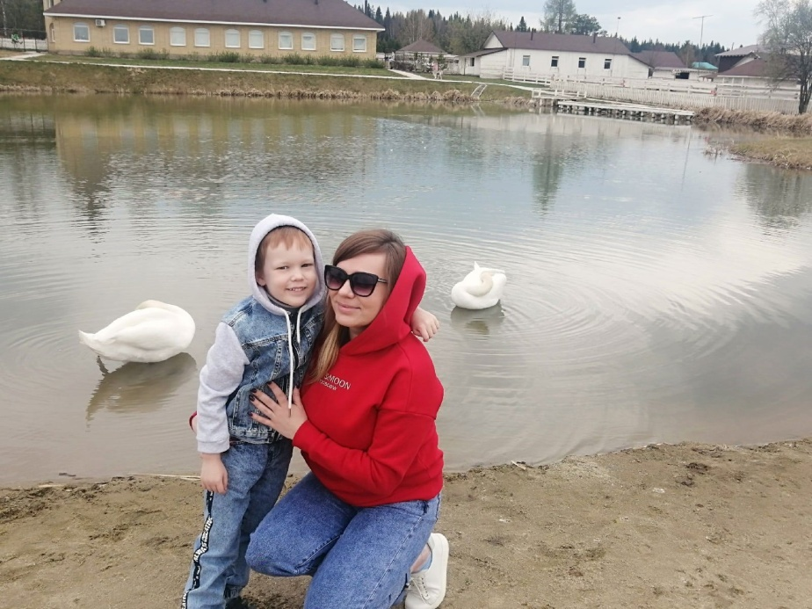
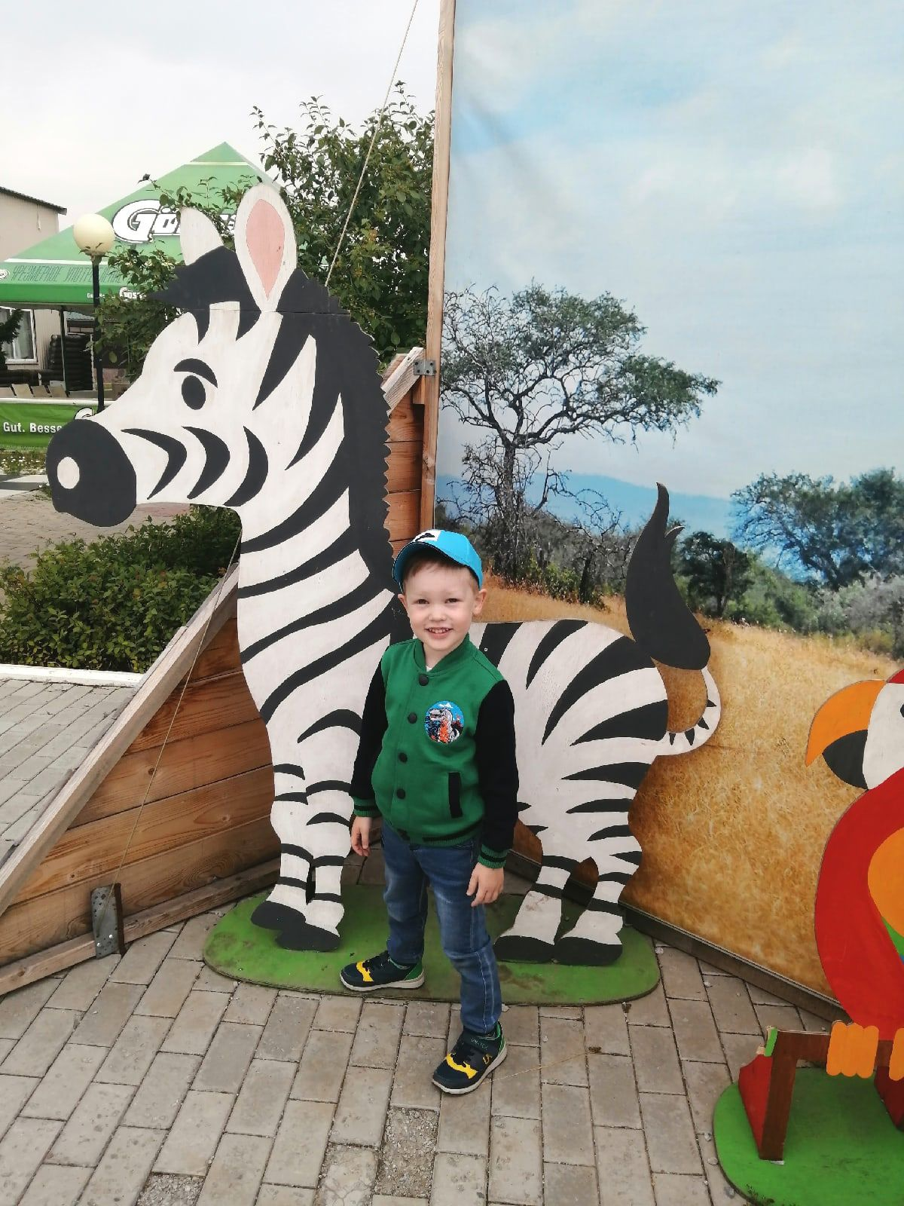
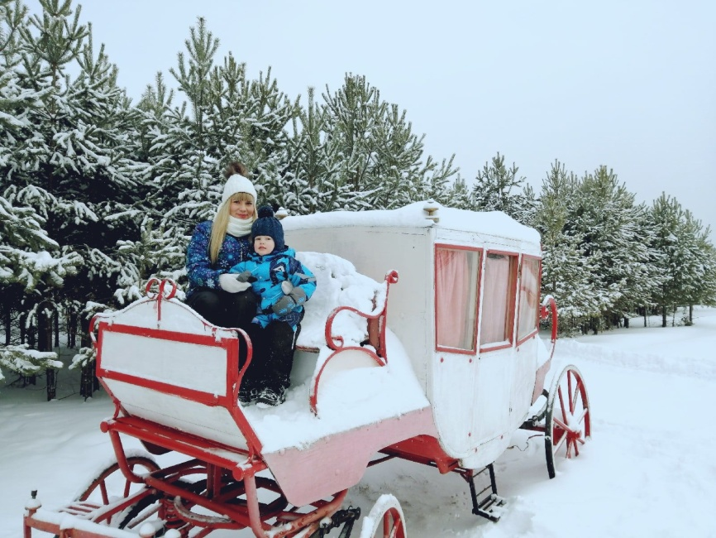
Сафари-парк «Аркуда» и база отдыха «Ельня» Нижнесергинского района
Загородный клуб « Белая лошадь», Сысертский район

Slide 25
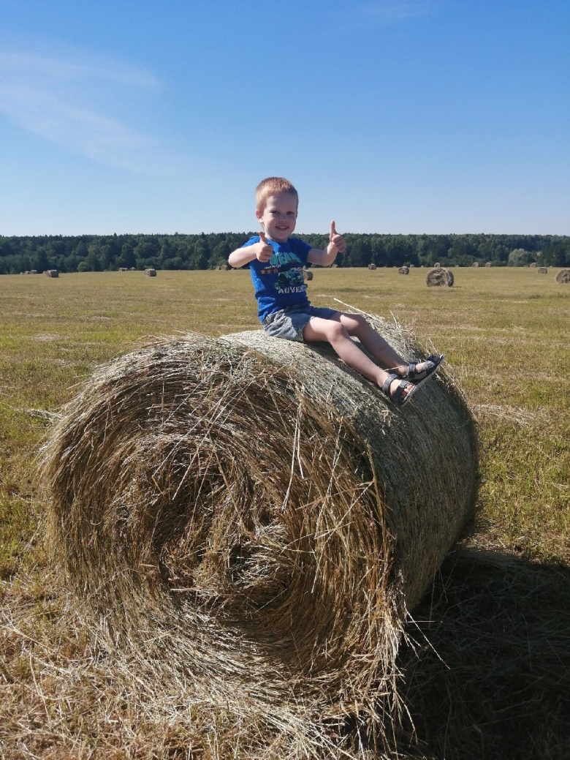
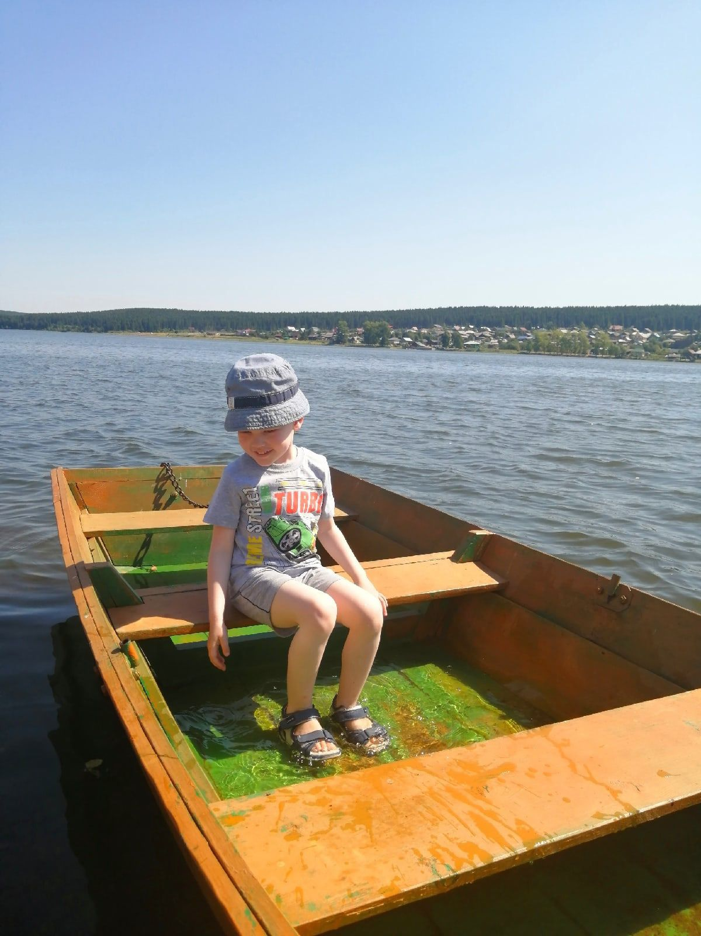
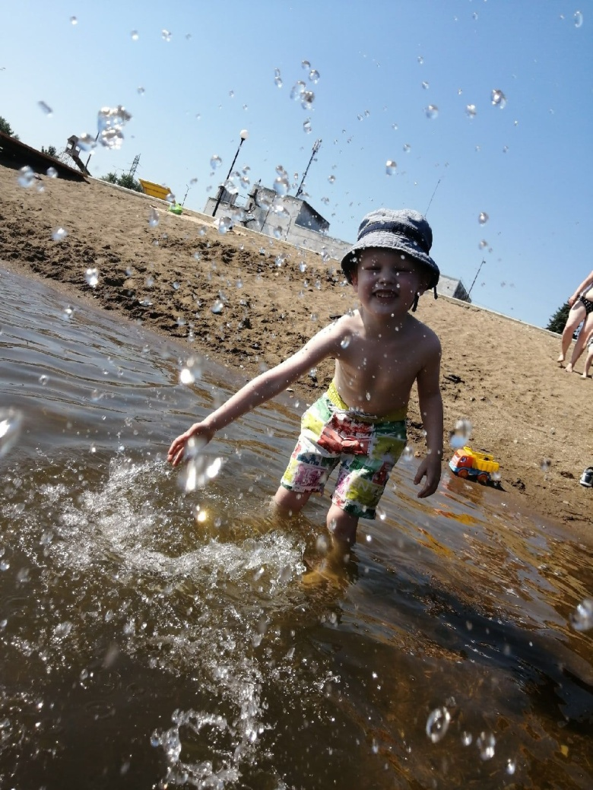
Поселок Верхние Серги, Свердловская область

Slide 26
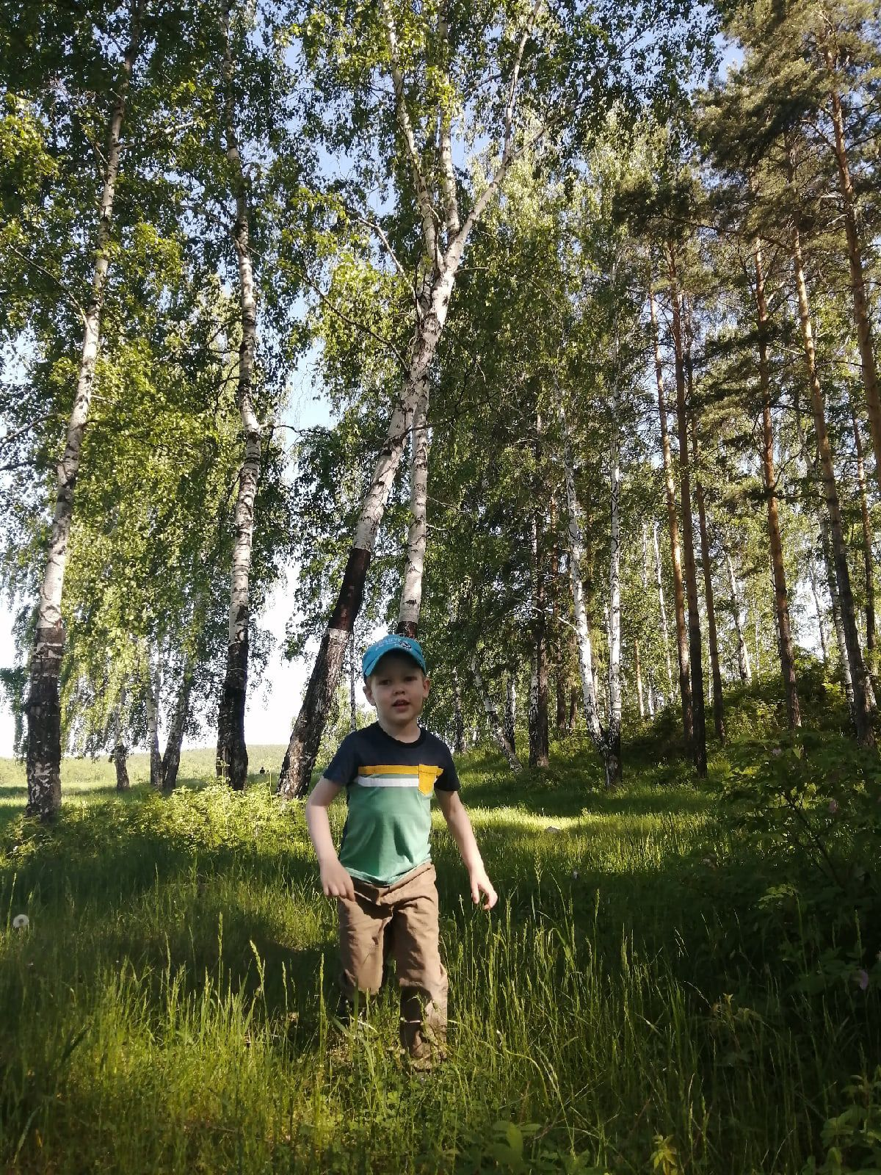
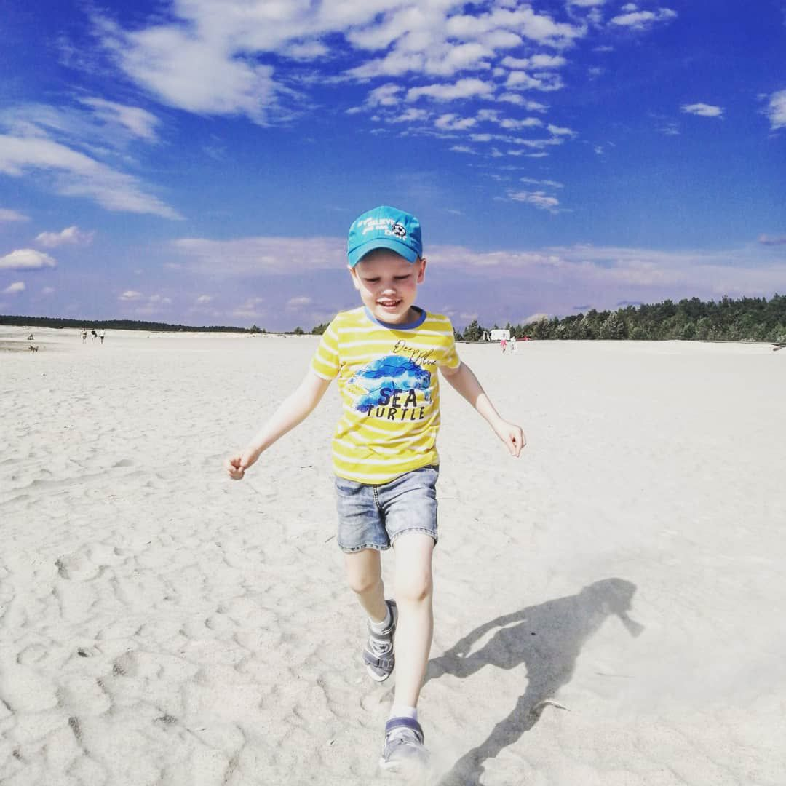
Таватуй
Березовские пески, г.Березовский

Slide 27
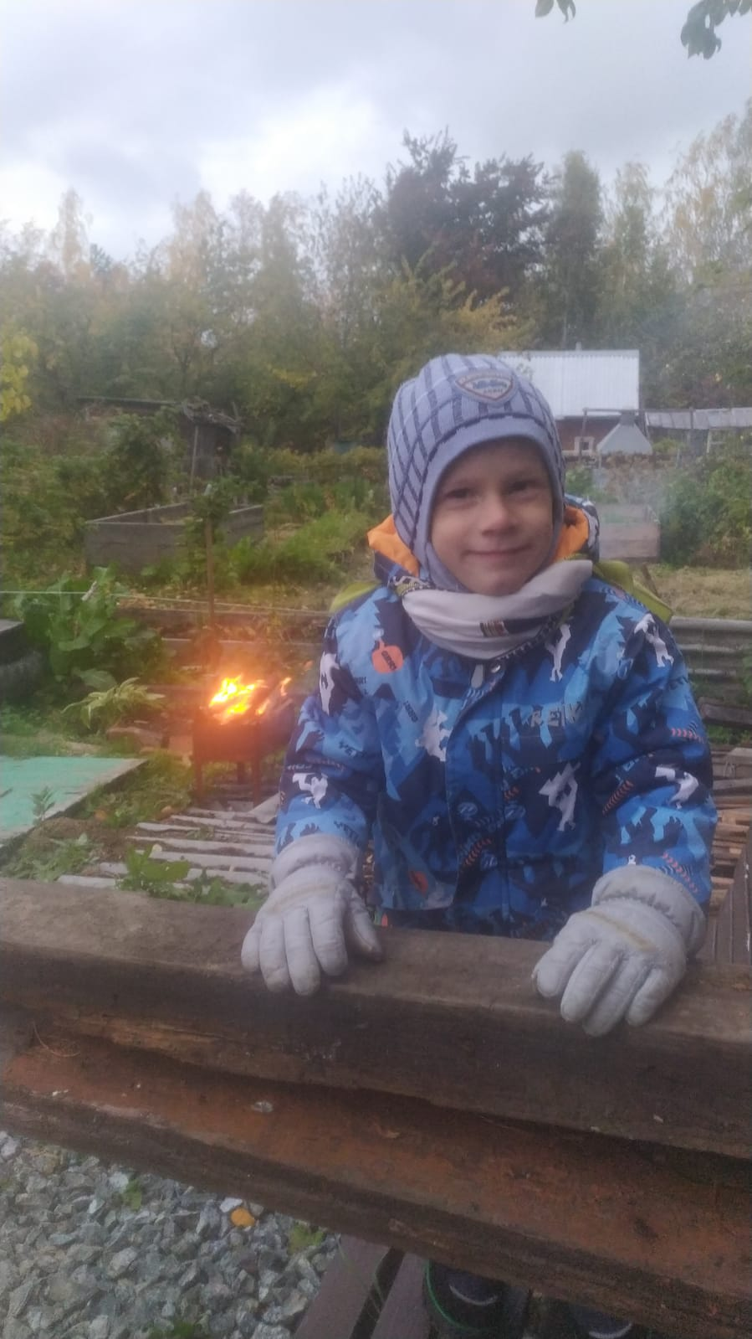
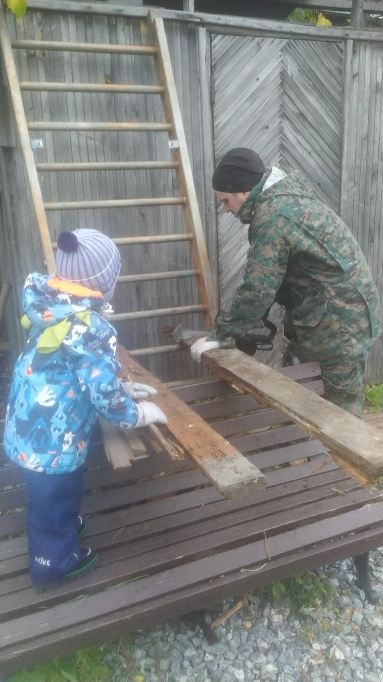
Кто любит трудиться, тому без дела не сидится.
Выходные –вот везенье!
Выходные так нужны!
Потому что в выходные
Едем на прогулку мы!
С папой место выбираем
С мамой вещи собираем
Отправляемся в поход
Или может быть в полет.
Можем мы в музей пойти,
Можем в гости забрести.
Можем просто погулять,
Можем в игры поиграть.
Выходные- вот везенье!
Выходные так нужны!
По традиции семейной
Дружно время провести!

Slide 28
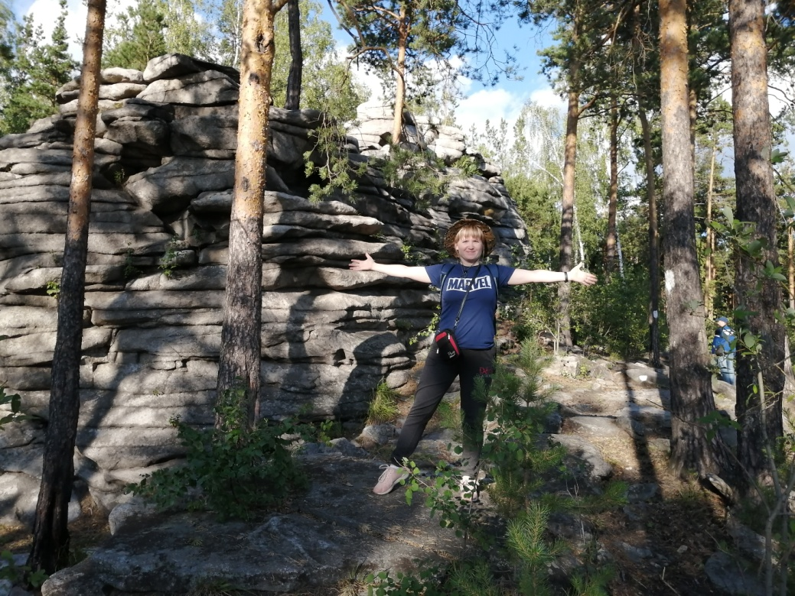
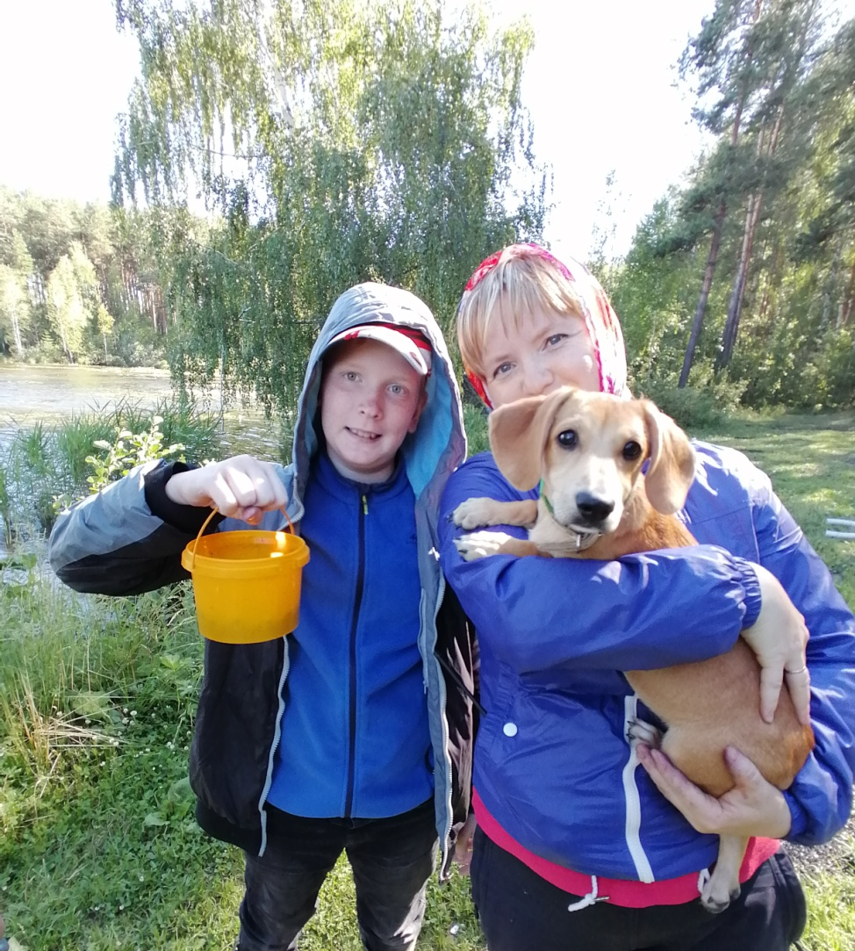
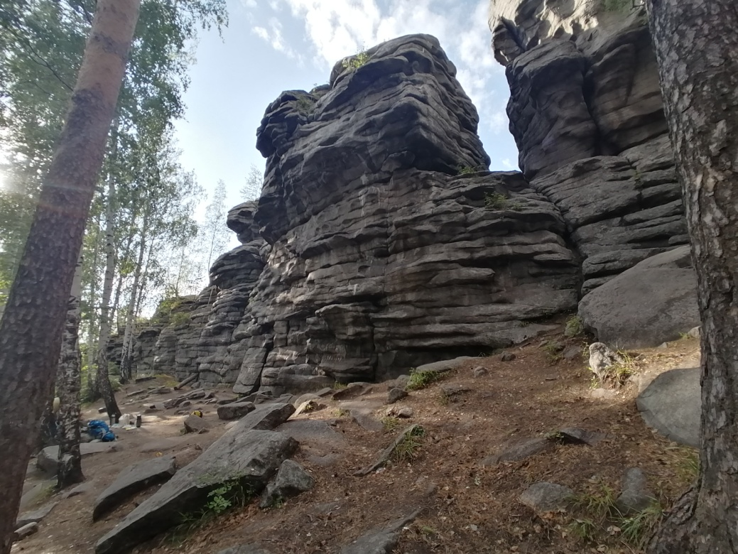
Скалы Петра Гронского
и мыс Гамаюн, г.Екатеринбург

